Slide 1




ISO 13485 Belgelendirme Süreci Eğitimi
Dr. Muzaffer Tuzcu
Ayça Batmaz, Msc. Biomedical Engineer
16.12.2022

Slide 2
MDR - ISO 13485:2016 BÜTÜNLEŞMESİ

Slide 3

‘Hapı yutmak’ deyiminin
ÖYKÜSÜ ve ANLAMI
Nedir?

Slide 4
Olay Osmanlı zamanında geçer. Sultan IV. Murat (1623-40), içki ve tütünün yanında afyon yutmayı da yasaklamıştır.
Bir gün adamın biri Sultan Murat yanına gelir ve "Hekimbaşınız Emir Çelebi buyruklarınıza uymayıp afyon kullanıyor" der.
Tabii Sultan bu duruma inanamaz. Yalan söylediğini iddia eden ve "Emir Çelebi böyle bir şey yapmaz" diye çıkışır. Ancak ihbarcı üsteler ve iddiasının arkasındadır. Hatta "Sultanım! İddiamı kanıtlamaya hazırım. Hekimbaşının üzerini arayınız altın bir hokka içinde afyonlarını bulacaksınız. Eğer bulamazsanız ben cezama razıyım" der.
Hekimbaşı ile satranç oynarken birden bire "Cebinde ne varsa boşalt bakalım Çelebi" der.
Hekimbaşı hakkında ihbar olduğunu anlar ve altın hokka içindeki afyonları çıkarır.
Sultan çok öfkelenir ve sorar:
- Bu nedir?
Çelebi cevap verir:
- Sultanım bunlar zehri alınarak zarardan arındırılmış posa durumundaki afyon haplardır.
Sultan buna inanmaz ve şöyle der:
- Madem öyle hepsini yut da görelim.
Hekimbaşı çaresiz hapları birer birer yutar ve bir yandan da şöyle der:
- İşte şimdi hapı yuttuk.
Ve bir süre sonra hekimbaşı oracıkta ölür.

Slide 5

FDA
1906: Pure Food and Drugs Act (sometimes also called the Federal Food and Drugs Act)
1938: Federal Food, Drug, and Cosmetic Act (FD&C Act)
1944: Public Health Service Act (Laboratories/Biologics*)
1968: Radiation Control for Health and Safety Act
1976: Medical Device Amendments to the FD&C Act
1990: Safe Medical Devices Act (SMDA)
1997: Food and Drug Administration Modernization Act (FDAMA)
2012: Food and Drug Administration Safety and Innovation Act (FDASIA)
2016: 21st Century Cures Act
*Biological therapeutics, also referred to as Biologicals, are those class of medicines which are grown and then purified from
large-scale cell cultures of bacteria or yeast, or plant or animal cells.

Slide 6

Medical Device Directive (MDD) consisted of three directives that regulate the safety and marketing of medical devices in Europe and came into effect in the 1990s.
The three directives are the:
● Active Implantable Medical Device Directive (AIMDD 90/385/EE);
● Medical Device Directive (MDD 93/42/EEC);
● In Vitro Diagnostic Medical Device Directive (IVDMDD 98/79/EC).
● (EU) 2017/745 (MDR)

Slide 7
Tıbbi Cihaz
KALİTE YÖNETİM SİSTEMİ (KYS)
Nedir?

Slide 8
Tıbbi Cihaz KALİTE YÖNETİM SİSTEMİ (KYS) Nedir?
YAPTIĞINI YAZ, YAZDIĞINI YAP.

Slide 9

SÜREÇ VE ÜRETİM
KONTROLLERİ
DEĞİŞİKLİK
YÖNETİMİ
Müşteri gereklilikleri
Tedarik kalite yönetimi
Tanımlama ve izlenebilirlik
Tasarım değişiklikleri yönetimi
KYS değişiklikleri yönetimi
Risk değerlendirmesi
KALİTE
YÖNETİM
SİSTEMİ
(KYS)
TASARIM
KONTROLLERİ
DÜZELTİCİ VE ÖNLEYİCİ EYLEMLER
Risk yönetimi
Girdiler / Çıktılar
Doğrulama / Geçerliliği doğrulama
Uygunsuzlukların düzeltilmesi
KYS’nin iyileştirilmesi
Etkililiğin doğrulanması
ÜRÜNLERİN
DENETİMİ
KAYNAK YÖNETİMİ
YÖNETİMİN
SORUMLULUKLARI
Müşteri şikayetlerinin değerlendirilmesi
Risk izlemi
Vijilans
Çalışan yetkinliği
Alt yapı
İş çevresi
Yönetimin gözden geçirmesi
Denetime hazır durumun sürdürülmesi
İç denetimler

Slide 10

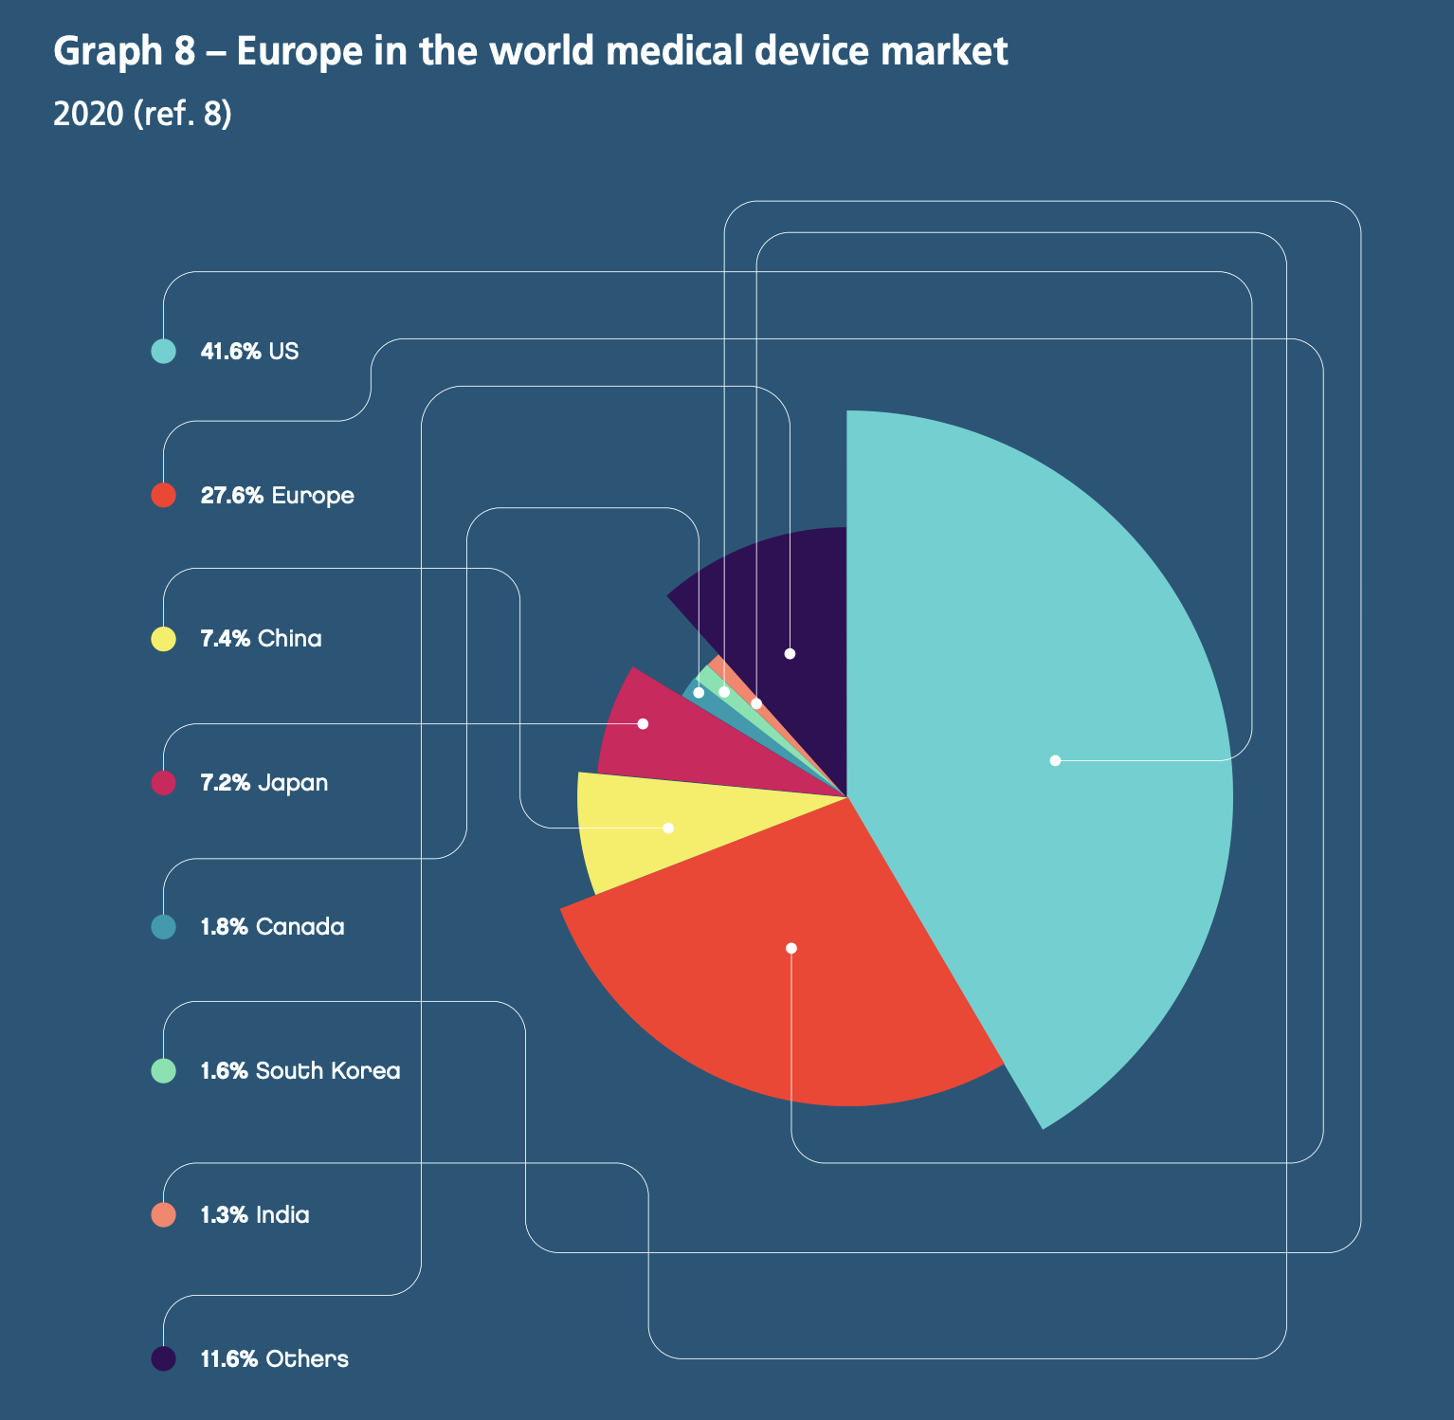

MedTech 2022
Dünyada önemli tüm pazarlarda bir tıbbi cihazın kaydını yaptırmak için geçerli bir KYS’nin kurulması ve çalıştırılması ön koşuldur.
Avrupa, Kanada, Avustralya ve daha birçok ülkede tıbbi cihaz üreticileri ISO 13485:2016 standardını kullanmaktadır; ABD’de ise uyumlaştırma çalışmaları tamamlanmak üzeredir.

Slide 11


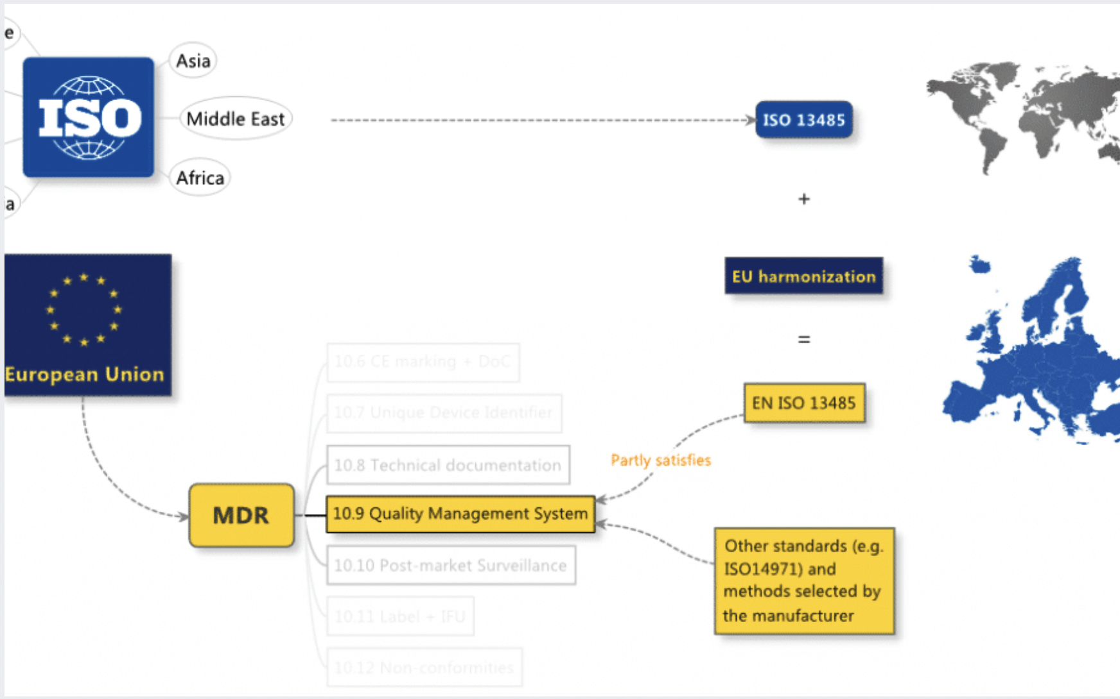

Tıbbi Cihaz KALİTE YÖNETİM SİSTEMİ (KYS) Nedir?
Unitron consulting

Slide 12

Tıbbi Cihaz KALİTE YÖNETİM SİSTEMİ (KYS) Nedir?
Kısacası, ISO 13485:2016 tıbbi cihaz üretimi için uluslararası düzenleyici kuruluşlardan geniş çaplı ‘ONAY’ almış bir ‘Kalite Yönetim Sistem’dir.
Avrupa Birliğinde 2017 yılında (MDR’ın yürürlüğe girdiği yıl) ‘UYUMLAŞTIRILMIŞ STANDART [Harmonized Standard]’ statüsü kazanmıştır.
O nedenle, ürünlerine ‘CE Belgesi’ almak isteyen tüm tıbbİ cİhaz üretİcİlerİ tarafından ‘MDR’a uygunluğu göstermek için kullanılmaktadır.

Slide 13


Tıbbi Cihaz KALİTE YÖNETİM SİSTEMİ (KYS) Nedir?
ISO 13485’ten EN ISO 13485’e
ISO 13485 Standardı 2016 yılında tıbbi cihaz firmalarının ‘düzenleyici amaçlar doğrultusunda’ KYS kurmasını ve çalıştırmasını sağlamak için yayımlanmıştır; 2019 yılında yürürlüğe girmiştir.
(EU) 2017/745 (MDR), Avrupada tıbbi cihazlar için çerçeve regülasyondur. Her üreticinin bir KYS kurmasını ve çalıştırmasını zorunlu kılmıştır.
ISO TR 17223:2018; MDR ile ISO 13485:2016 arasında bağlantı kurmak amacıyla hazırlanmıştır.
CEN CENELEC, Mayıs 2020’den bu yana regülasyonlar için uyumlaştırılmış standartlar hazırlama görevi üstlenmiştir ve planlanan 228 standarttan beşi yürürlüğe girmiştir; bu sayı sürekli artmaktadır.
ISO 13485 (değişiklik) A11/Annex ZA, 8 Eylül 2021 tarihinde yayımlanmıştır ve 31 Mart 2022 tarihinde yürürlüğe girmiştir.
Annex ZA, ISO 13485 GEREKLİLİKLERİ İLE (EU) 2017/745 (MDR) - 10. MADDE GENEL KYS, EK IX (KYS temelli uyumluluk değerlendirmesi) ve Ek XI (Üretim Kalite Güvencesi) GEREKLİKLİKLERİNİ KIYASLAMAKTADIR.

Slide 14

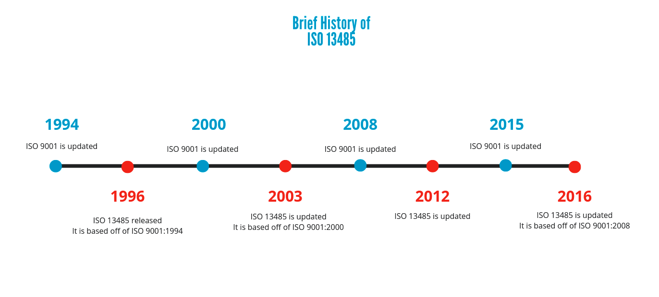
Tıbbi Cihaz KALİTE YÖNETİM SİSTEMİ (KYS) Nedir?
Regdesk görseli

Slide 15

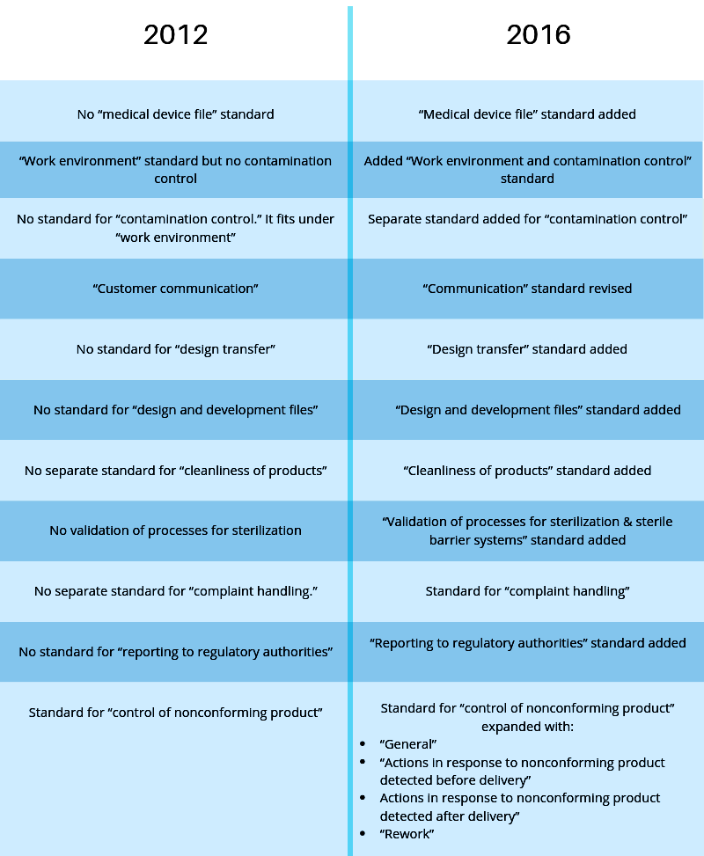
Tıbbi Cihaz KALİTE YÖNETİM SİSTEMİ (KYS) Nedir?
Regdesk görseli

Slide 16

Tıbbi Cihaz KALİTE YÖNETİM SİSTEMİ (KYS) Nedir?
Temel yapısı önceki 2003 sürümü ile aynı bırakılmıştır; 8 ana bölümden oluşmaktadır.
Bununla birlikte, 2016 sürümünde ‘dışarıdan temin edilen süreçlerin kontrolü’, ‘validasyon’, risk yönetimi’, ‘düzenleyici gerekliliklerle uyumluluk’ başlıkları güncellenmiştir.
EU-MDR yeniliklerinden biri olan ‘yaşam boyu sorumluluk’ kapsamında, tıbbi cihazların yaşam döngüleri içinde rolü bulunan bütün kuruluşların çalıştırması gereken bir KYS’dir.

Slide 17

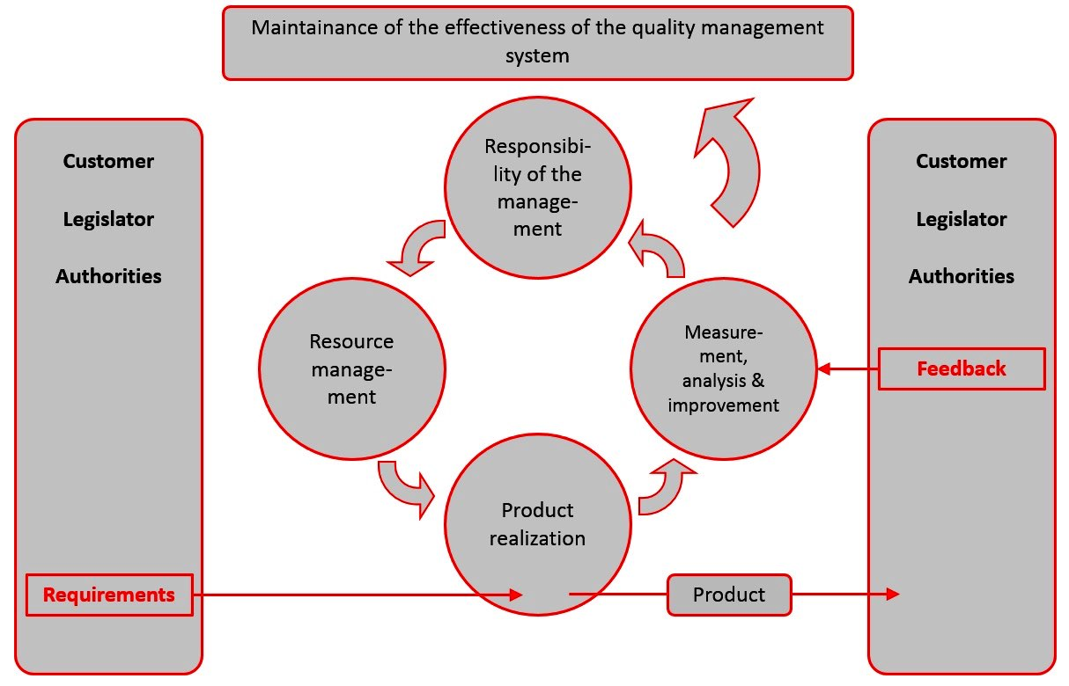

Tıbbi Cihaz KALİTE YÖNETİM SİSTEMİ (KYS) Nedir?
Loesungsfabrik görseli
ISO 13485’in ‘‘0.3 Bölümü’’ KYS’nin süreç-odaklı bir yaklaşım üzerine kurgulanmasını belirtmektedir. ISO 9001 ile ayrıldığı temel noktalar ‘ilgili paydaşların kapsanması’ ve ‘sürekli iyileşme’ yaklaşımlarının ötesinde, ağırlıklı olarak müşterİnİn ve düzenleyİcİ kuruluşların gerekliliklerinin karşılanmasına odaklanmış olmasıdır.
Ayrıca, KYS’nin ‘‘etkililiğinin sürdürülmesi’’ de temel bir koşuldur.

Slide 18

Tıbbi Cihaz KALİTE YÖNETİM SİSTEMİ (KYS) Nedir?
ISO 13485 Quality Management System Standard
1 Scope
2 Normative references
3 Terms and definitions
4 Quality management system
5 Management responsibility
6 Resource Management
7 Product Realization
8 Measurement, analysis and improvement

Slide 19
Tıbbi Cihaz KALİTE YÖNETİM SİSTEMİ (KYS)
ISO 13485’in isterleri:
    Kuruluşun ilgili regülasyon alanlarında yapacağı işleri tanımlayın,
    Bunların eşleştiği regülasyon gereklerini belirleyin,
    Bu gerekleri karşılamak için süreçler hazırlayın,
    Hazırladığınız süreçlerle ilgili kalite hedefleri geliştirin.

Slide 20
Tıbbi Cihaz KALİTE YÖNETİM SİSTEMİ (KYS)
Hangi MDR Maddeleri/Ekleri üreticinin KYS gereklilikleri ile ilişkilidir?
    10. Madde — Üretİcİlerİn Genel Yükümlülüklerİ
    Ek IX — KALİTE YÖNETİM SİSTEMİNE VE TEKNİK DOKÜMANTASYONUN DEĞERLENDİRİLMESİNE DAYALI UYGUNLUK DEĞERLENDİRMESİ
    Ek XI — ÜRÜN UYGUNLUK DOĞRULAMASINA DAYALI UYGUNLUK DEĞERLENDİRMESİ

Slide 21



MDR - ISO 13485:2016 BÜTÜNLEŞMESİ
Hangi MDR Maddeleri/Ekleri üreticinin KYS gereklilikleri ile ilişkilidir?
MDR, Article 5 Placing on the market and putting into service
  ‘‘A device may be placed on the market or put into service only if it complies wit this Regulation when duly supplied and properly installed, maintained and used accordance with its intended purpose.’’
TCY, 5. Madde — Piyasaya arz ve hizmete sunum
‘‘Usulüne uygun olarak temin edildiğinde ve doğru şekilde kurulduğunda, bakımı yapıldığında ve kullanım amacına uygun şekilde kullanıldığında (YALNIZ) bu Yönetmeliğin gerekliliklerini karşılayan cihazlar, piyasaya arz edilebilir veya hizmete sunulabilir.’’
MDR’a uygunluk için değerlendir ve düzenle.
ISO 13485:2016 — 7.3, 7.1, 7.5.1. MADDELER

Slide 22

ISO 13485:2016
— 7.3, Tasarım ve geliştirme: Kuruluş, tasarım ve gelİştİrme süreçlerİnİ belgelendİrmelİdİr.
— 7.1, Ürün gerçekleştirmenin (ÜRETİMİN) planlanması: KURULUŞ, ÜRÜN GERÇEKLEŞTİRME (ÜRETİM) SÜREÇLERİNİ PLANLAMALIDIR VE GELİŞTİRMELİDİR.
— 7.5.1, Üretim ve servis sunumu / Üretimin ve servis sunumunun kontrol altında tutulması: ÜRÜNLERİN SPESİFİKASYONLARA UYGUNLUĞUNU GÜVENCE ALTINA ALMAK İÇİN ÜRETİM VE HİZMET SUNUMU PLANLANMALIDIR, ÇALIŞTIRILMALIDIR, İZLENMELİDİR VE KONTROL ALTINDA TUTULMALIDIR.

Slide 23
Tıbbi Cihaz KALİTE YÖNETİM SİSTEMİ (KYS)
MDR gerekliliklerinin Kalite Yönetim Sistemi ile bütünleştirilmesi gerekmektedir.
Kalite Yönetim Sisteminizi gözden geçirerek eksik MDR gereklerini belirleyin.

Slide 24

MDR - ISO 13485:2016 BÜTÜNLEŞMESİ
MDR — 10. Madde: Üreticilerin genel yükümlülükleri
MDR 10. Madde, Kalite Yönetim Sisteminizin kİlİt başlangıç noktasını oluşturur.
Kuruluşunuzun süreçleri, MDR ve ISO 13485 arasındaki ‘bağlantıyı’ kurmanızı sağlar.
EU MDR ile ‘Medical Device Single Audit Program (MDSAP)’ arasındaki ‘bağlantıyı’ kurmanızı sağlar.
MDR - 10. Madde üretİcİlerİn yükümlülüklerİnİ düzenlemektedir.
MDR - 10. Madde aynı zamanda MDR’ın diğer maddelerinde ve eklerinde yer alan somut gereklilikler arasındaki bağlantıları da kurmanızı sağlar.
MDR - 10. Madde, 9. Fıkra ise ‘‘Etkili bir KYS’’ kurulmasını/çalıştırılmasını istemektedir.’’
MDR - 10. Madde, 9. Fıkra KYS’nin en azından 13 temel alanın kapsanması gerektiğini tanımlamıştır.

Slide 25

MDR - ISO 13485:2016 BÜTÜNLEŞMESİ
Tıbbi cihazlarınızı ‘EU 2017/745’e uygun olarak tasarlayın ve üretİn.
MDR, Article 10 General obligations of manufacturers (Clause 1)
‘‘When placing their devices on the market or putting them into service, manufacturers shall ensure that they have been designed and manufactured in accordance with the requirements of this Regulation.’’
TCY, 10. Madde — Üreticilerin Genel Yükümlülükleri (1. Bent)
Üreticiler, cihazlarını piyasaya arz ederken veya hizmete sunarken, cİhazların bu Yönetmelİğİn gereklİlİklerİne uygun olarak tasarlanmış ve üretİlmİş olmasını sağlar.

Slide 26
MDR - ISO 13485:2016 BÜTÜNLEŞMESİ
Tıbbi cihazlarınızla ilgili DEĞİŞİKLİKLERİ ‘EU 2017/745’e uygun olarak YÖNetİn.
MDR, Article 10 General obligations of manufacturers (Clause 9)
‘‘Manufacturers shall ensure that procedures are in place to keep series production in conformity with the requirements of this Regulation.
Changes in device design or characteristics and changes in the harmonized standards or Common Specification by reference to which the conformity of a device is declared shall be adequately taken into account in a timely manner.’’
TCY, 10. Madde — Üreticilerin Genel Yükümlülükleri (9. Bent)
‘‘Üreticiler, serİ üretİmİn bu Yönetmelİğİn gereklİlİklerİne uygunluğunu sürdürmek üzere prosedürler hazırlar.
Cihaz tasarımındakİ veya özellİklerİndekİ değişiklikler ve atıf yoluyla bir cihazın uygunluğunun beyan edildiği uyumlaştırılmış standartlardakİ veya ortak spesİfİkasyonlardakİ değİşİklİkler, zamanında ve yeterlİ bir şekİlde dİkkate alınır.’’

Slide 27
MDR - ISO 13485:2016 BÜTÜNLEŞMESİ
Tıbbi cihazlarınızla ilgili DEĞİŞİKLİKLERİ ‘EU 2017/745’e uygun olarak YÖNetİn.
MDR, Article 10 General obligations of manufacturers (Clause 9/Paragraph 1)
Birinci paragrafın ilk yarısı ‘DEĞİŞİKLİKLERİN YÖNETİLMESİ’ ile ilgilidir.
Üreticinin kurmuş olduğu Kalite Yönetim Sistemi üretilmekte olan tıbbi cihazların Regülasyona uygun olmasını güvence altına almalıdır.
Gerek tasarım, gerekse uyumlaştırılmış standartlardaki değİşİklİklerİn gecİktİrİlmeden yönetİlmesİ zorunludur.

Slide 28

ISO 13485:2016 — 4. MADDE — Kalite Yönetim Sistemi
4.1 Genel gereklilikler
— Regülasyona uyum stratejileri
— Değişiklik yönetimi ve kontrolü için prosedürler

Slide 29

ISO 13485:2016 — 4. MADDE — Kalite Yönetim Sistemi
4.1 Genel gereklilikler
4.1.1 Kuruluş, bu Standardın ve ilgili diğer düzenleyici regülasyonların gerekliliklerini karşılayacak şekilde bir KYS belgelendirmelidir ve etkililiğini sürdürmelidir.
Kuruluş, bu Standardın ve ilgili diğer düzenleyici regülasyonların tüm gerekliliklerini, eylemleri ve düzenlemeleri oluşturmalıdır, çalıştırmalıdır ve sürdürmelidir.
Kuruluş, yürürlükte olan düzenleyici gerekliliklerin kapsamındaki [cihazın yaşam döngüsü ya da tedarik zinciri bağlamındaki] rolü/rolleri belirlemelidir. (Bu özellik yeni eklenmiştir.)
NOT — Kuruluşun belirlediği roller üreticiyi, yetkili temsilciyi, ithalatçıları ve dağıtıcıları kapsayabilir.

Slide 30

ISO 13485:2016 — 4. MADDE — Kalite Yönetim Sistemi
Kuruluş rollerİne bazı örnekler:
▪︎ Üretici,
▪︎ Ham madde, parça, birleştirilmiş parça (takım) tedarikçisi
▪︎ Sözleşmeli üretici
▪︎ Paketleme, sterilizasyon ya da taşıma hizmetleri sunucusu
▪︎ Ölçme cihazlarına kalibrasyon hizmeti sunucusu
▪︎ İthalatçı
▪︎ Dağıtıcı
▪︎ Yetkili temsilci

Slide 31

ISO 13485:2016 — 4. MADDE — Kalite Yönetim Sistemi
4.1 Genel gereklilikler
4.1.2 Kuruluş;
    a) KYS için gerekli süreçleri belirlemelidir ve kuruluşun tanımladığı roller doğrultusunda bu süreçlerin tüm kuruluşta uygulanmasını sağlamalıdır;
    b) KYS için gerekli süreçleri kontrol altında tutabilmek için risk temelli bir yaklaşım uygulamalıdır;
    c) Bu süreçlerin dizilimini ve etkileşimini belirlemelidir.

Slide 32

ISO 13485:2016 — 4. MADDE — Kalite Yönetim Sistemi
4.1 Genel gereklilikler
4.1.3 Kuruluş, her bir KYS süreci için:
a) süreçlerin çalıştırılması ve kontrol alında tutulmasını güvence altına alacak
        kriterleri ve yöntemleri belirlemelidir;
        b) bu süreçlerin çalıştırılmasını ve izlenmesini desteklemek için gerekli kaynakların
        ve bilginin bulunmasını güvence altına almalıdır;
        c) bu süreçlerin planlanan sonuçlara erişebilmesini ve süreçlerin etkililiğinin
        sürdürülmesini sağlamalıdır;
        d) bu süreçleri izlemeli, uygun ölçümleri gerçekleştirmeli ve süreçlerin analizlerini
        yapmalıdır;
        e) bu Standarda ve ilgili düzenleyici regülasyonlara uyumluluğu gösterebilmek için
        gerekli kayıtları oluşturmalı ve saklamalıdır (4.2.5’e bakınız).

Slide 33

ISO 13485:2016 — 4. MADDE — Kalite Yönetim Sistemi
4.1 Genel gereklilikler
4.1.4 Kuruluş, KYS süreçlerini bu uluslararası Standardın ve ilgili düzenleyici
regülasyonların gerekliliklerine uygunluğu sağlayarak yönetmelidir.
Bu süreçlerde yapılacak değişikliklerin:
        a) KYS üzerindeki etkileri değerlendirilmelidir;
        b) KYS kapsamında üretilen tıbbi cihazlar üzerindeki etkileri değerlendirilmelidir;
        c) bu Standarda ve ilgili düzenleyici regülasyonlara uygunluğu kontrol edilmelidir.

Slide 34

ISO 13485, yapılması öngörülen değişikliklerle ilgili olarak aşağıdakileri de kapsayan birçok gereklilik içermektedir:
● Belgeler üzerindeki değişiklikler (4.2.4);
● Kayıtlar üzerindeki değişiklikler (4.2.5);
● KYS planları üzerindeki değişiklikler (5.4.2);
● Yönetimin gözden geçirme süreci dahil, Üst Yönetimin değişikliklerin yönetilmesi için
sorumluluğu (5.4.2; 5.6.1);
● Değişen ya da yeni düzenleyici gerekliliklerin getirdiği değişiklikler (5.6.3);
● Müşteri gereklilikleri üzerindeki değişiklikler (7.2.2);
● Tasarım ve Geliştirme süreçleri üzerinde yapılan değişiklikler (7.3.9);
● Satın alınan ürün üzerindeki değişiklikler (7.4);
● Değişikliklerin geçerliliğinin doğrulanması (7.5.6, 7.5.7);
● Değişiklik yapma gereğinin tanımlanması (8.5.1).
Düzenleyici gerekliliklerin kapsamına girmesi ve değişikliğin önem derecesine bağlı olarak, Kuruluşun değişikliği bildirme zorunluluğu bulunabilir (7.2.3’e bkz.).

Slide 35
MDR - ISO 13485:2016 BÜTÜNLEŞMESİ
Tıbbi cihazlarınızla ilgili DEĞİŞİKLİKLERİ ‘EU 2017/745’e uygun olarak YÖNetİn.
MDR, Article 10 General obligations of manufacturers (Clause 9/Paragraph 1)
Bu konu, Standardın ‘7.3.9 —Tasarım ve Geliştirme Değişikliklerinin Yönetilmesi’ maddesinde düzenlenmiştir.
Aynı konuya MDR 10. Maddede de atıfta bulunulduğu için ‘Avrupa standartlarındaki değişikliklerin yönetilmesini’ ve ‘Uygunluk Deklerasyonunun güncellenmesini’ de içeren özgün bir prosedür hazırlanması gerekmektedir.

Slide 36
MDR - ISO 13485:2016 BÜTÜNLEŞMESİ
‘EU 2017/745’e uygun bir KYS KURUn ve ÇALIŞTIRIn.
MDR, Article 10 General obligations of manufacturers (Clause 9)
‘‘… Manufacturers of devices, other than investigational devices, shall establish, document, implement, maintain, keep up to date and continually improve a Quality Management System that shall ensure compliance with this Regulation in the most effective manner and in a manner that is proportionate to the risk class and the type of device.’’
TCY, 10. Madde — Üreticilerin Genel Yükümlülükleri (9. Bent)
‘‘… Tıbbi cihaz üreticileri, cihazın risk sınıfı ve tipiyle orantılı olacak şekilde bu Yönetmeliğe uygunluğu sağlayan, en etkili olacak biçimde bir Kalite Yönetim Sistemi kurar, belgeler, uygular, sürdürür, güncel tutar ve sürekli olarak geliştirir.’’

Slide 37
MDR - ISO 13485:2016 BÜTÜNLEŞMESİ
Tıbbi cihazlarınızla ilgili DEĞİŞİKLİKLERİ ‘EU 2017/745’e uygun olarak YÖNetİn.
MDR, Article 10 General obligations of manufacturers (Clause 9/Paragraph 1)
Birinci paragrafın ikinci yarısı ise belgelendirilmesi gereken bir ‘KALİTE YÖNETİM SİSTEMİ’ kurulmasını ve çalıştırılmasını istemektedir.
Üreticinin kurduğu Kalite Yönetim Sistemi’nin üretilmekte olan tıbbi cihazların ‘Risk Sınıfını’ dikkate alması önerilmektedir.
BU MDR MADDESİNİN GEREKLERİ STANDARDIN ‘’4 — KALİTE YÖNETİM SİSTEMİ’’ BÖLÜMÜNDE YER ALAN İSTERLER UYGULANARAK KARŞILANIR.
    ‘‘4.1.1 Kuruluş, bu standardın ve ilgili Regülasyonun gereklerini karşılamak üzere bir KYS kuracak ve çalıştıracaktır.’’
    ‘‘Kuruluş, bu standardın ve ilgili Regülasyonun tüm gereklerini, prosedürlerini, aktivitelerini ya da düzenlemelerini bir KYS içinde belgeleyecek ve bunları çalıştıracaktır.’’

Slide 38
MDR - ISO 13485:2016 BÜTÜNLEŞMESİ
‘EU 2017/745’e uygun bir KYS KURUn ve ÇALIŞTIRIn.
MDR, Article 10 General obligations of manufacturers (Clause 9, continued)
‘‘The quality management system shall cover all parts and elements of a manufacturer's organization dealing with the quality of processes, procedures and devices.
It shall govern the structure, responsibilities, procedures, processes and management resources required to implement the principles and actions necessary to achieve compliance with the provisions of this Regulation.’’
TCY, 10. Madde — Üreticilerin Genel Yükümlülükleri (9. Bent, devamı)
‘‘Kalite yönetim sistemi; süreçlerin, prosedürlerin ve cihazların kalitesiyle ilgili üreticinin organizasyonunun tüm bölümlerini ve ögelerini kapsar.
Bu sistem, bu Yönetmeliğin hükümlerine uygunluğu temin etmek üzere gerekli ilkelerin ve faaliyetlerin uygulanmasına yönelik ihtiyaç duyulan yapıyı, sorumlulukları, prosedürleri, süreçleri ve yönetim kaynaklarını yönetir.’’

Slide 39
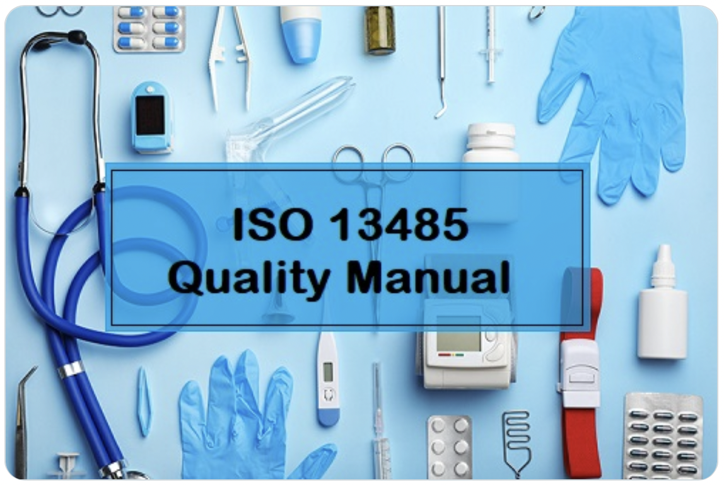
MDR - ISO 13485:2016 BÜTÜNLEŞMESİ
Tıbbi cihazlarınızla ilgili DEĞİŞİKLİKLERİ ‘EU 2017/745’e uygun olarak YÖNetİn.
MDR, Article 10 General obligations of manufacturers (Clause 9/Paragraph 2)
İkinci paragraf, KYS’nin ‘KAPSAMINI’ tanımlamaktadır.
Kapsamın ‘KALİTE EL KİTABINDA’ belgelenmesi gerekmektedir.

Slide 40
MDR - ISO 13485:2016 BÜTÜNLEŞMESİ
MDR — 10. Madde: Üreticilerin genel yükümlülükleri
  MDR - 10. Madde, 9. Fıkra, Kalite Yönetim Sisteminin en azından 13 temel alanı kapsaması gerektiğini belirtmiştir.

Slide 41


MDR - ISO 13485:2016 BÜTÜNLEŞMESİ
‘EU 2017/745 - 10 (a) mevzuata uygunluk için bir STRATEJİ OLUŞTURUn.
MDR, Article 10 General obligations of manufacturers (Clause 9, continued)
  ‘‘The quality management system shall address at least the following aspects:
    (a) a strategy for regulatory compliance, including compliance with conformity assessment procedures and procedures for management of modifications to the devices covered by the system;’’
TCY, 10. Madde — Üreticilerin Genel Yükümlülükleri (9. Bent, devamı)
‘‘Kalite yönetim sistemi asgari olarak;
  a) Uygunluk değerlendirme prosedürlerine uygunluk ve sistemin kapsadığı cihazlardaki değişikliklerin yönetimine ilişkin prosedürler dâhil olmak üzere mevzuata uygunluk İçİn bİr stratejİye,
YENİ GEREKLİLİK / SÜREÇ
ISO 13485:2016 — 4.1. MADDE

Slide 42



MDR - ISO 13485:2016 BÜTÜNLEŞMESİ
‘EU 2017/745 - 10 (b) GGPG’ni TANIMLAYIN, BUNLARI KARŞILAMA SEÇENEKLERİNİ BELİRLEYİN.
MDR, Article 10 General obligations of manufacturers (Clause 9, continued)
  ‘‘The quality management system shall address at least the following aspects:
    (b) identification of applicable general safety and performance requirements and exploration of options to address those requirements;’’
TCY, 10. Madde — Üreticilerin Genel Yükümlülükleri (9. Bent, devamı)
‘‘ b) Uygulanabilir genel güvenlilik ve performans gerekliliklerinin belİrlenmesİ ve bu gerekliliklerin karşılanmasına ilişkin seçeneklerİn araştırılmasına,’’
MDR’a uygunluk için değerlendir ve düzenle.
ISO 13485:2016 — 7.5. MADDE

Slide 43



MDR - ISO 13485:2016 BÜTÜNLEŞMESİ
‘EU 2017/745 - 10 (c) YÖNETİMİN SORUMLULUĞU.
MDR, Article 10 General obligations of manufacturers (Clause 9, continued)
  ‘‘The quality management system shall address at least the following aspects:
    (c) responsibility of the management;
TCY, 10. Madde — Üreticilerin Genel Yükümlülükleri (9. Bent, devamı)
‘‘c) Yönetimin sorumluluğuna,
MDR’a uygunluk için değerlendir ve düzenle.
ISO 13485:2016 — 5.1/5.5. MADDELER

Slide 44

ISO 13485:2016 — 5. MADDE — Yönetimin sorumluluğu
5.1 Yönetimin yükümlülüğü
Üst Yönetim, Kalite Yönetim Sisteminin geliştirilmesi, çalıştırılması
ve etkililiğinin sürdürülmesi yönündeki yükümlülüklerini yansıtan
aşağıda sıralanan kanıtları sunmalıdır:
      a) kuruluşun müşteri ve kapsanan düzenleyici regülasyonların gereklilikleri
      konusunda bilgilendirilmesi;
      b) kalite politikasının oluşturulması;
      c) kalite hedeflerinin belirlenmesinin güvenceye alınması;
      d) yönetimin gözden geçirme sürecinin çalıştırılması;
      e) kaynak bulunmasının güvenceye alınması.

Slide 45

ISO 13485:2016 — 5. MADDE — Yönetimin sorumluluğu
5.2 Müşteri odaklılık
Üst Yönetim, müşteri gerekliliklerini ve kapsanan düzenleyici gereklilikleri belirlemelidir ve karşılamalıdır.

Slide 46


ISO 13485:2016 — 5. MADDE — Yönetimin sorumluluğu
5.2 Müşteri odaklılık
Üst Yönetim, müşteri gerekliliklerini ve kapsanan düzenleyici gereklilikleri belirlemelidir
ve karşılamalıdır.
KYS’nin girdileri MÜŞTERİDEN and DÜZENLEYİCİ REGÜLASYONLARDAN kaynaklanır.
Önemli bir başka nokta ise kuruluş içinde müşterilerle ve düzenleyici kuruluşlarla
etkileşimden kimlerin sorumlu olduğuna bakılmaksızın, bu gerekliliklerin anlaşılması
ve gerekli kaynakların sağlanması üst yönetİmİn sorumluluğundadır.
Bu gerekliliğin karşılanması için aşağıda örnekleri verilen girdiler dikkate alınmalıdır:
      ● düzenleyici gereklilikler;
      ● uluslararası ya da ulusal standartlar;
      ● kullanılabilirlik gerekliliklerini de içeren, ürün ya da hizmetler için müşteri gereklilikleri;
      ● müşteri şikayetleri;
      ● geri besleme;
      ● ürün kıyaslamaları; ve
      ● pazardaki eğilimler, istatistikler ve öngörme verileri.

Slide 47

ISO 13485:2016 — 5. MADDE — Yönetimin sorumluluğu
5.2 Müşteri odaklılık
Üst Yönetim, müşteri gerekliliklerini ve kapsanan düzenleyici gereklilikleri belirlemelidir ve
karşılamalıdır.
Bu girdileri karşılamak için uygulanacak eylemlere bazı örnekler:
● tasarım ve geliştirme süreci,
● risk yönetimi,
● yönetimin gözden geçirmesi,
● şikayet araştırmaları, ve
● düzeltici ya da önleyici eylemler.

Slide 48

ISO 13485:2016 — 5. MADDE — Yönetimin sorumluluğu
5.2 Müşteri odaklılık
Üst Yönetim, müşteri gerekliliklerini ve kapsanan düzenleyici gereklilikleri belirlemelidir
ve karşılamalıdır.
Bir çıktı olarak kuruluş, aşağıda sıralananlarla ilgili
KARARLAR ALABİLİR ve eylemlerde BULUNABİLİR:
      ● yeni bir ürün tasarımı ve geliştirmesi,
      ● var olan bir ürün üzerinde tasarım değişikliği,
      ● yeni etiket ya da etiket değiştirilmesi,
      ● uyarı bildirimi ya da diğer eylemler,
      ● risk yönetim raporları/dosyaları,
      ● iyileştirme,
      ● kalite planlaması, ve
      ● politika, süreç ya da prosedür değişikliği.

Slide 49

ISO 13485:2016 — 5. MADDE — Yönetimin sorumluluğu
5.3 Kalite politikası
Üst Yönetim Kalite Politikası konusunda aşağıdakileri güvenceye alacaktır:
  a) kuruluşun amacı ile uyumlu olmalıdır;
  b) gerekliliklere uyulacağı ve KYS’nin etkililiğinin sürdürüleceği beyan
  edilmelidir;
  c) kalite hedeflerini oluşturmak ve gözden geçirmek için bir çerçeve sunmalıdır;
  d) kuruluş içinde gerekli bilgilendirme yapılmalıdır ve anlaşılması sağlanmalıdır;
  e) uygunluğunu sürekli kılmak için gözden geçirilmelidir.

Slide 50

ISO 13485:2016 — 5. MADDE — Yönetimin sorumluluğu
5.4 Planlama
Üst Yönetim, düzenleyici regülasyon gerekliliklerinin ve ürün
gerekliliklerinin karşılanmasını da içeren kalite hedeflerinin kuruluş
içindeki ilgili birimlerde ve katmanlarda etkili kılındığını güvenceye almalıdır.
Kalite hedefleri ölçülebilir ve kalite politikası ile tutarlı olmalıdır.

Slide 51

ISO 13485:2016 — 5. MADDE — Yönetimin sorumluluğu
5.5 Sorumluluk, yetki ve iletişim
5.5.1 Sorumluluk ve yetki
Üst Yönetim, sorumlulukların ve yetkilerin tanımlanmasını, belgelenmesini ve kuruluş içinde duyurulmasını güvenceye almalıdır.
Üst Yönetim, kaliteyi etkileyen işleri yapan ve doğrulayan tüm personelin ilişkilerini belgelemelidir ve bu işleri yapabilmeleri için gerekli yetki ve bağımsızlıklarını güvenceye almalıdır.

Slide 52

ISO 13485:2016 — 5. MADDE — Yönetimin sorumluluğu
5.5 Sorumluluk, yetki ve iletişim
5.5.2 Yönetim temsilcisi
Üst Yönetim, yönetim kadrosu içinden bir çalışanı diğer sorumluluklarından
bağımsız olarak aşağıda belirtilen yetki ve sorumluluklarla görevlendirmelidir:
  a) KYS için gerekli süreçlerin belgelenmesini güvenceye almalıdır;
  b) Üst Yönetime KYS’nin etkililiği ve gerektiğinde iyileştirilmesi konularında bilgilendirmede bulunmalıdır;
  c) Kuruluş içinde kapsamdaki düzenleyici regülasyonların gereklilikleri ve KYS gereklilikleri konularında farkındalık yaratılmasını güvenceye almalıdır.

Slide 53

ISO 13485:2016 — 5. MADDE — Yönetimin sorumluluğu
5.5 Sorumluluk, yetki ve iletişim
5.5.3 İç iletişim
Üst Yönetim, kuruluş içinde etkin iletişim süreçlerinin oluşturularak
çalıştırılmasını ve KYS’nin etkililiği sağlamak için iletişimin sürmesini güvenceye almalıdır.

Slide 54

MDR - ISO 13485:2016 BÜTÜNLEŞMESİ
  ‘EU 2017/745 - 10 (d) TEDARİKÇİ KONTROLÜ DAHİL KAYNAK YÖNETİMİ.
MDR, Article 10 General obligations of manufacturers (Clause 9, continued)
  ‘‘The quality management system shall address at least the following aspects:
    (d) resource management, including selection and control of suppliers and sub-contractors;’’
TCY, 10. Madde — Üreticilerin Genel Yükümlülükleri (9. Bent, devamı)
‘‘ç) Tedarikçilerin ve yüklenicilerin seçimi ve kontrolü dâhil olmak üzere kaynak yönetimine,’’
MDR’a uygunluk için değerlendir ve düzenle.
ISO 13485:2016 — 7.4. MADDE

Slide 55

ISO 13485:2016 — 5. MADDE — Yönetimin sorumluluğu
7.4 Satınalma
7.4.1 Satınalma süreci
Kuruluş, satın alınan ürünün satın alma
spesifikasyonlarına uygunluğunu güvenceye almak için prosedürler hazırlamalıdır (4.2.4’e bakınız).

Slide 56

ISO 13485:2016 — 5. MADDE — Yönetimin sorumluluğu
7.4 Satınalma
7.4.1 Satınalma süreci
Kuruluş, tedarikçilerin değerlendirilmesi ve seçilmesi için
kriterler oluşturmalıdır.
Bu kriterler aşağıdakileri temel almalıdır:
    a) tedarikçinin kuruluşun gerekliliklerini karşılayan ürünleri sağlama yeteneği;
    b) tedarikçinin performansı;
    c) satın alınan ürünün tıbbi cihazın kalitesi üzerindeki etkisi;
    d) tıbbi cihaz ile ilişkili risk ile orantılı.

Slide 57

ISO 13485:2016 — 5. MADDE — Yönetimin sorumluluğu
7.4 Satınalma
7.4.1 Satınalma süreci
Kuruluş, tedarikçilerin izlenmesini ve yeniden değerlendirilmesini
planlamalıdır.
Satın alınan ürünün gereklilikleri karşılama temelinde tedarikçinin performansı izlenmelidir.
Bu izleme sürecinin sonuçları ‘tedarikçi yeniden-değerlendirme’ sürecinin girdisi olmalıdır.

Slide 58

ISO 13485:2016 — 5. MADDE — Yönetimin sorumluluğu
7.4 Satınalma
7.4.1 Satınalma süreci (devamı)
Satın alma gerekliliklerinin karşılanmaması tedarikçi ile
değerlendirilirken satın alınan ürünün rİskİ ve kapsamdakİ düzenleyİCİ regülasyonlara uygunluk gereklİLİKLERİ orantılı bir şekilde dikkate alınmalıdır.
Tedarikçinin seçilmesi, izlenmesi ve yetkinliğinin ya da performansının yeniden değerlendirilmesi süreçlerinin ve bu çalışmaların sonucunda gerekli görülen eylemlerin kayıtları BELGELENMELİDİR (4.2.5’e bakınız).

Slide 59


MDR - ISO 13485:2016 BÜTÜNLEŞMESİ
  ‘EU 2017/745 - 10 (e) RİSK YÖNETİMİ.
MDR, Article 10 General obligations of manufacturers (Clause 9, continued)
  ‘‘The quality management system shall address at least the following aspects:
    (e) risk management as set out in in Section 3 of Annex I;’’
TCY, 10. Madde — Üreticilerin Genel Yükümlülükleri (9. Bent, devamı)
‘‘d) Ek I’in 3 numaralı maddesinde belirtildiği şekilde rİsk yönetİmİne,’’
MDR’a uygunluk için değerlendir ve düzenle.
ISO 13485:2016 — 7.1. MADDE

Slide 60


ISO 13485:2016
— 7.1, Ürün gerçekleştirmenin planlanması: … Kuruluş, ürün gerçekleştirmesinde rİsk
YÖNETİMİ için bir ya da daha fazla süreci belgelendirmelidir. rİsk YÖNETİMİ
çalışmalarının kayıtları saklanmalıdır (4.2.5’e bakınız).
— 4.2.5. 1. Paragraf: KYS’nin gerekliliklere uygun ve etkili bir şekilde çalıştırıldığının kanıtı olarak kayıtlar saklanmalıdır.
— 4.1.2 b: KYS için gerekli uygun süreçleri kontrol altında tutabilmek için RİSK
TEMELLİ bir yaklaşım uygulanmalıdır.
(EU) 2017/745 — MDR
— Ek I S 3: Üreticiler, EK I’in 3. Bölümünde belirtildiği gibi bir rİsk YÖNETİM SİSTEMİ kurar, uygular, belgeler ve sürdürür.

Slide 61
MDR - ISO 13485:2016 BÜTÜNLEŞMESİ
Tıbbi cihazlarınızla ilgili DEĞİŞİKLİKLERİ ‘EU 2017/745’e uygun olarak YÖNetİn.
MDR, Article 10 General obligations of manufacturers (Clause 9/Risk Management + CER + PMCF)
‘Tasarım Kontrolleri’ ve ‘Ürün Gerçekleştirme’ süreçlerinin ‘Rİsk Yönetİm’ süreci ile bütünleştirilmesi gerekmektedir.
Bir tıbbi cihazla ilgili risklerin yönetilmesi ‘TASARIM GİRDİLERİNİN BELİRLENMESİ’ ile başlatılır.
Böylece, daha sürecin başında riskleri çözümleme çalışmaları devreye girer.

Slide 62

ISO 13485:2016
— 7.3, Tasarım ve Geliştirme: Kuruluş, tasarım ve geliştirme için prosedürler belgelemelidir.
‘‘Açıklık sağlamak amacıyla bu bölüm aşağıdakiler eklenerek güncellenmiştir: bir genel gereklilikler (7.3.1) bölümü eklenmiş ve bentler yeniden numaralanmıştır — planlama (7.3.2), girdiler (7.3.3), çıktılar (7.3.4), gözden geçirme (7.3.5), doğrulama (7.3.6), geçerliliğin doğrulanması (7.3.7), transfer (7.3.8), değişikliklerin kontrol altına alınması (7.3.9) ve dosyalar (7.3.10).’’
— Bu bölümdeki gereklilikler TASARIM KONTROLLERİ başlığı altında
toplanabilir.

Slide 63

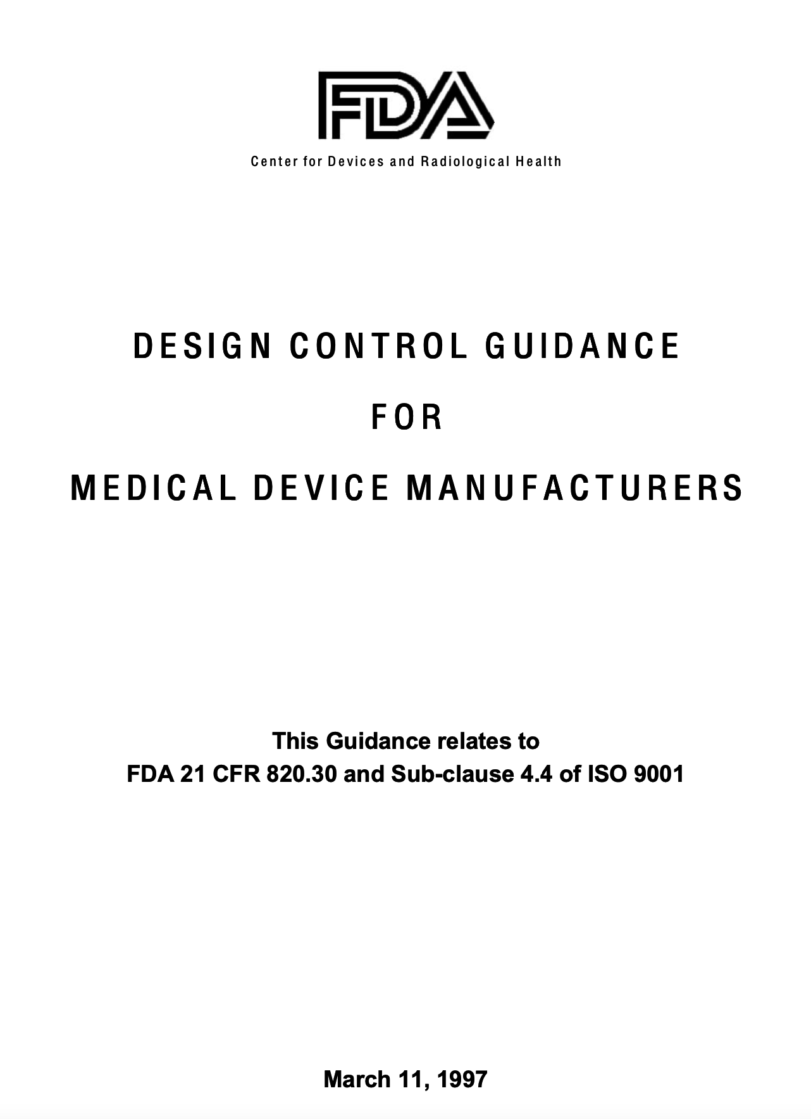

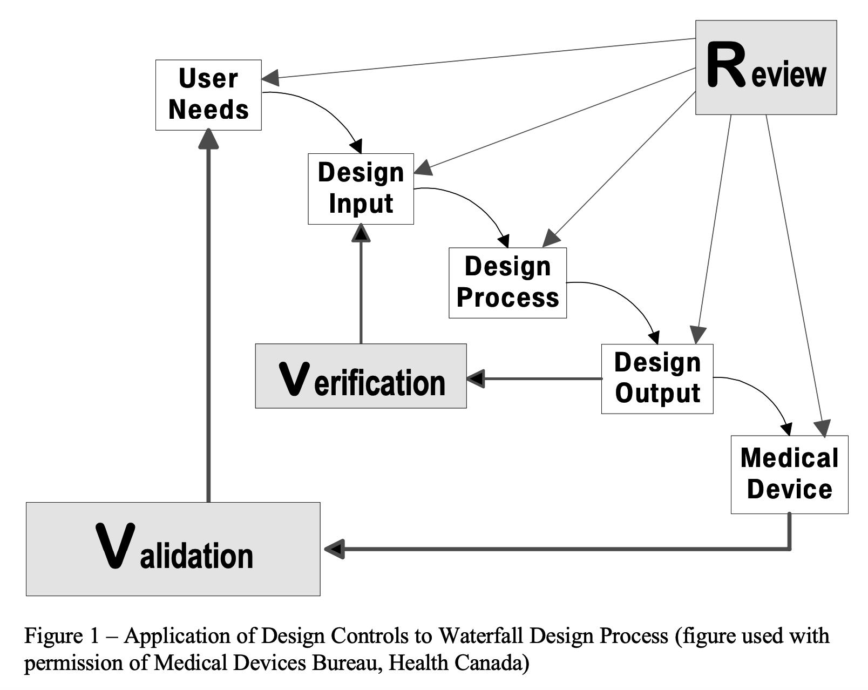

Slide 64

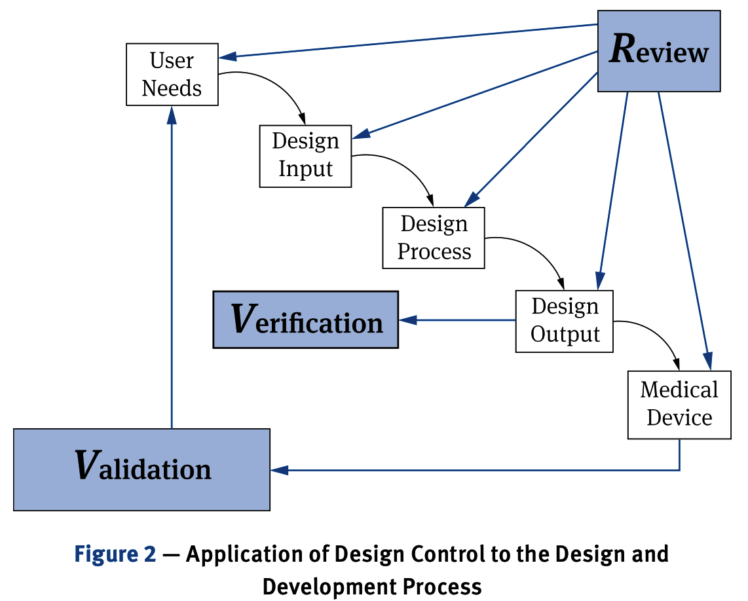
ISO 13485:2016 — Medical devices — A practical guide

Slide 65
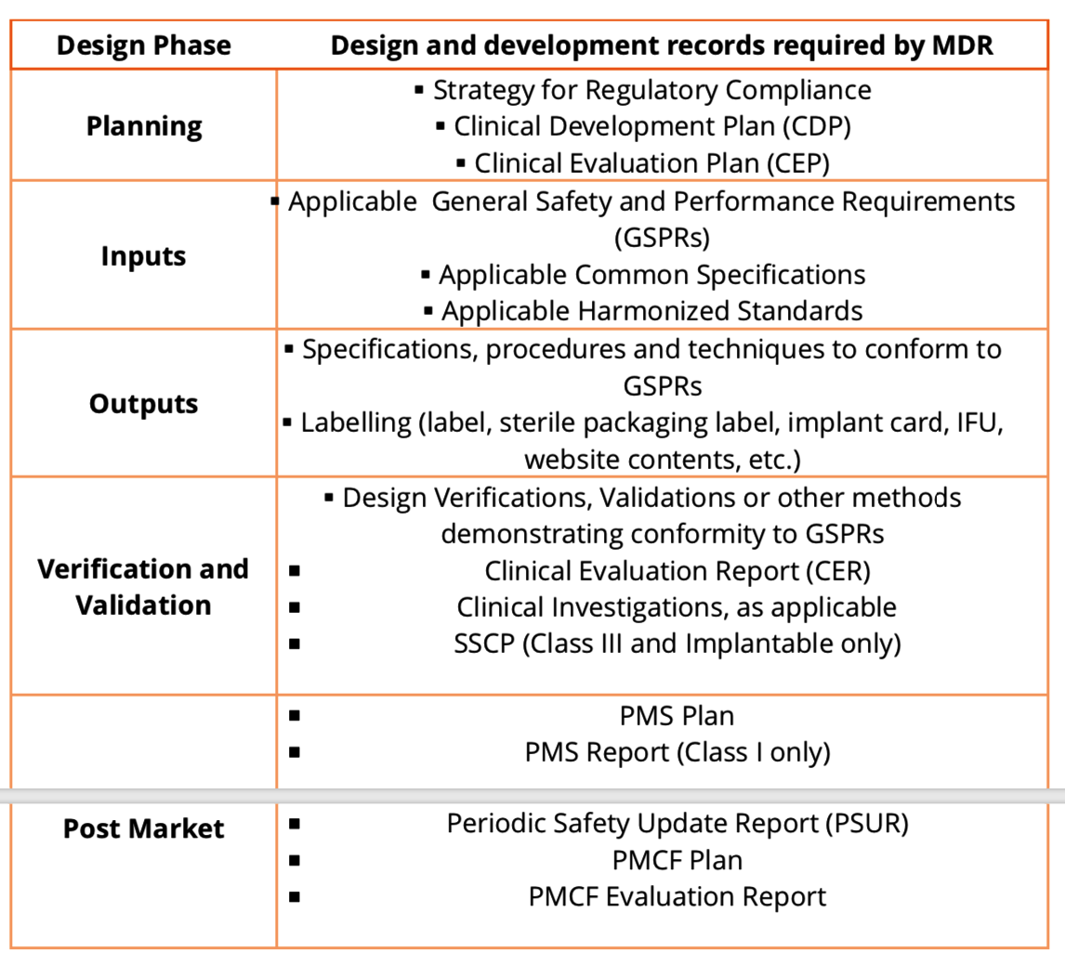
Summary of
Safety and
Clinical
Performance
Post
Market
Clinical
Follow-up

Slide 66
MDR - ISO 13485:2016 BÜTÜNLEŞMESİ
Tıbbi cihazlarınızla ilgili TASARIM ve GELİŞTİRME SÜRECİNİ ‘EU 2017/745’e uygun olarak YÖNetİn.
ISO 13485:2016 — 7.3. MADDE —Tasarım ve Geliştirme
  Uyumlaştırılmış standartların kullanılması — MDR, 8. Madde
  Ortak Spesifikasyonların kullanılması — MDR, 9. Madde
  Genel Güvenlilik ve Performans Gereklilikleri — MDR, Ek I
  Klinik Değerlendirme — MDR, 61. Madde
  Klinik Araştırma — MDR, 62 - 82. Maddeler, Ek XV

Slide 67
MDR - ISO 13485:2016 BÜTÜNLEŞMESİ
Tıbbi cihazlarınızla ilgili ÜRÜNLERİN TANIMLANMASINI ‘EU 2017/745’e uygun olarak YÖNetİn.
Bölüm III, 25. - 34. Maddeler
ISO 13485:2016 — 7.5.8. MADDE — Ürünlerin Tanımlanması
  Kuruluş, ‘ürünlerin tanımlanması’ için prosedürler hazırlamalıdır.
  Kuruluş, ‘ürün gerçekleştirme süreci’ boyunca ürünleri uygun yöntemleri kullanarak tanımlamalıdır.
  Kuruluş, ürün gerçekleştirme süreci boyunca ürünlerin statüsünü ‘izleme ve ölçüm’ gereklilikleri’ yönünden izlemelidir.

Slide 68
MDR - ISO 13485:2016 BÜTÜNLEŞMESİ
Tıbbi cihazlarınızla ilgili ÜRÜNLERİN TANIMLANMASINI ‘EU 2017/745’e uygun olarak YÖNetİn.
Bölüm III, 25. - 34. Maddeler
ISO 13485:2016 — 7.5.8. MADDE — Ürünlerin Tanımlanması
‘Ürün statüsünü tanımlayan düzenleme’ üretim, depolama, kurulum ve servis hizmetleri boyunca kesintiye uğramadan sürdürülmelidir; böylece, yalnız gerekli kontrol ve testlerden geçmiş / ‘yetkili onayı’ almış ürünlerin salıverilmesi, kullanılması ya da kurulumu sağlanmalıdır.
Eğer, yasal bir gereklilik ise kuruluş, tıbbi cihaza ‘tekil cihaz tanımı’ atayan bir sistemi belgelemelidir.
Kuruluş, ‘geri gönderilen’ tıbbi cihazları tanımlayan ve uygun diğer cihazlardan ‘ayrıştıran’ prosedürleri belgelemelidir.

Slide 69
MDR - ISO 13485:2016 BÜTÜNLEŞMESİ
Tıbbi cihazlarınızla ilgili ÜRÜNLERİN TANIMLANMASINI ‘EU 2017/745’e uygun olarak YÖNetİn.
Bölüm III, 25. - 34. Maddeler
ISO 13485:2016 — 7.5.9. MADDE — Ürünlerin İzlenmesi
Kuruluş, ‘ürünlerin izlenmesi’ için prosedürler hazırlamalıdır.
Bu prosedürler, uygulanan Regülasyonun gereklerine uygun olarak ‘izlenebilirliğin’ kapsamını ‘tutulması gereken kayıtları’ tanımlamalıdır.
İzlenebilirliği gerçekleştirmek için tutulması gereken kayıtlar arasında hammadde, parça ve eğer gerekiyorsa çalışma ortamı koşullarının kayıtları bulunmalıdır.
Kuruluş, dağıtım hizmeti sunan tedarikçilerin ya da dağıtıcıların izlenebilirliği sağlamak ve denetimlere olanaklı kılmak için tıbbi cihazların dağıtım kayıtlarını tutmalıdır.
Taşınan ambalajların gönderi belgelerinde ‘ad ve adresler’ yer almalıdır.

Slide 70
MDR - ISO 13485:2016 BÜTÜNLEŞMESİ
Tıbbi cihazlarınızla ilgili ÜRÜNLERİN TANIMLANMASINI ‘EU 2017/745’e uygun olarak YÖNetİn.
Bölüm III, 25. - 34. Maddeler
ISO 13485:2016 — 7.5.8./7.5.9. MADDELER — Ürünlerin Tanımlanması ve İzlenmesi
İthalatçıların ve Dağıtıcıların yükümlülükleri — MDR, 13. ve 14. Maddeler
Tedarik Zinciri içinde Tanımlama — MDR, 25. Madde
Tekil Ürün Tanımlama sistemi — MDR, 27. Madde, Ek VI - C
Cihazların ve Ekonomik Operatörlerin kaydı; UDI — Ek VI - A

Slide 71
MDR - ISO 13485:2016 BÜTÜNLEŞMESİ
ISO 13485:2016 — 8. MADDE — Ölçüm, İnceleme ve İyileştirme
Kuruluş, ‘ürünlerin uygunluğunu göstermek’, ‘Kalite Yönetim Sisteminin uyumluluğunu göstermek’ ve ‘Kalite Yönetim Sisteminin etkililiğini göstermek’ amacıyla izleme, ölçme, analiz ve iyileştimelerin planlanması ve çalıştırılması için prosedürler hazırlamalıdır.
Bunların gerçekleştirilebilmesi için uygun yöntemler belirlenmelidir; istatistiksel teknikler ve bunların kapsamlı kullanımı gözetilmelidir.

Slide 72
MDR - ISO 13485:2016 BÜTÜNLEŞMESİ
ISO 13485:2016 — 8. MADDE — Ölçüm, İnceleme ve İyileştirme
Piyasaya arz sonrası gözetim — MDR, 83 - 86. Maddeler, Ek III
Vijilans ve Eğilim Raporlaması — MDR, 87 - 89. Maddeler
Genel Güvenlilik ve Performans Gereklilikleri — MDR, Ek I
Klinik Değerlendirme — MDR, 61. Madde
Klinik Araştırma — MDR, 62 - 82. Maddeler, Ek XV

Slide 73


MDR - ISO 13485:2016 BÜTÜNLEŞMESİ
  ‘EU 2017/745 - 10 (f) KLİNİK DEĞERLENDİRME ve PMCF.
MDR, Article 10 General obligations of manufacturers (Clause 9, continued)
  ‘‘The quality management system shall address at least the following aspects:
    (f) clinical evaluation in accordance with Article 61 and Annex XIV, including PMCF;’’
TCY, 10. Madde — Üreticilerin Genel Yükümlülükleri (9. Bent, devamı)
‘‘e) Piyasaya arz sonrası klinik takip dâhil olmak üzere, 61 inci madde ve Ek XIV uyarınca klinik değerlendirmeye,’’
MDR’a uygunluk için değerlendir ve düzenle.
ISO 13485:2016 — 7.3.7. MADDE

Slide 74

ISO 13485:2016 — 7.3.7. MADDE
‘‘Tasarım ve Geliştirme Validasyonu’’nun bir parçası olarak kuruluş, tıbbi cihaz üzerinde ilgili regülasyon gerekleri doğrultusunda klİnİk değerlendİrme ya da performans değerlendİrmelerİ yapmalıdır.
Klinik değerlendirme amacıyla kullanılan bir tıbbi cihaz müşteri kullanımına sunulmamalıdır.

Slide 75


MDR - ISO 13485:2016 BÜTÜNLEŞMESİ
‘EU 2017/745 - 10 (g) ÜRÜN GERÇEKLEŞTİRME.
MDR, Article 10 General obligations of manufacturers (Clause 9, continued)
  ‘‘The quality management system shall address at least the following aspects:
    (g) product realization, including planning, design, development, production and service provision;
TCY, 10. Madde — Üreticilerin Genel Yükümlülükleri (9. Bent, devamı)
‘‘ f) Planlaması, tasarımı, gelİştİrmesİ, üretİmİ ve hİzmet sunumu dâhİl olmak üzere ürün gerçekleştirmeye,’’
MDR’a uygunluk için değerlendir ve düzenle.
ISO 13485:2016 — 7. MADDE

Slide 76



MDR - ISO 13485:2016 BÜTÜNLEŞMESİ
‘EU 2017/745 - 10 (h) DOĞRULAMA ve GEÇERLİLİĞİN DOĞRULANMASI.
MDR, Article 10 General obligations of manufacturers (Clause 9, continued)
  ‘‘The quality management system shall address at least the following aspects:
    (h) verification of the UDI assignments made in accordance with Article 27(3) to all relevant devices and ensuring consistency and validity of information provided in accordance with Article 29;’’
TCY, 10. Madde — Üreticilerin Genel Yükümlülükleri (9. Bent, devamı)
‘‘g) İlgili tüm cihazlara 27 nci maddenin üçüncü fıkrası uyarınca yapılan UDI tahsisinin doğrulanmasına ve 29 uncu madde uyarınca verilen bilgilerin tutarlılığının ve geçerliliğinin sağlanmasına,’’
YENİ GEREKLİLİK / SÜREÇ
ISO 13485:2016 — 7.5.8 ve 7.5.9. MADDELER

Slide 77


MDR - ISO 13485:2016 BÜTÜNLEŞMESİ
‘EU 2017/745 - 10 (i) PİYASAYA ARZ SONRSI GÖZETİM SİSTEMİNİN KURULMASI.
MDR, Article 10 General obligations of manufacturers (Clause 9, continued)
  ‘‘The quality management system shall address at least the following aspects:
    (i) setting-up, implementation and maintenance of a post-market surveillance system, in accordance with Article 83;’’
TCY, 10. Madde — Üreticilerin Genel Yükümlülükleri (9. Bent, devamı)
‘‘ğ) 81 inci madde uyarınca piyasaya arz sonrası gözetim sisteminin kurulmasına, uygulanmasına ve sürdürülmesİne,’’
MDR’a uygunluk için değerlendir ve düzenle.
ISO 13485:2016 — 8.2.1 ve 8.2.2 MADDELER

Slide 78



MDR - ISO 13485:2016 BÜTÜNLEŞMESİ
‘EU 2017/745 - 10 (j) İLETİŞİMİN YÜRÜTÜLMESİ.
MDR, Article 10 General obligations of manufacturers (Clause 9, continued)
  ‘‘The quality management system shall address at least the following aspects:
    (j) handling communication with competent authorities, notified bodies, other economic operators, customers and/or other stakeholders;’’
TCY, 10. Madde — Üreticilerin Genel Yükümlülükleri (9. Bent, devamı)
‘‘h) Yetkili otoriteler, onaylanmış kuruluşlar, diğer iktisadi işletmeciler, müşteriler ve/veya diğer paydaşlar ile iletişimin yürütülmesine,’’
YENİ GEREKLİLİK / SÜREÇ
ISO 13485:2016 — 8.2.3. MADDE

Slide 79


MDR - ISO 13485:2016 BÜTÜNLEŞMESİ
‘EU 2017/745 - 10 (k) VİJİLANS SÜREÇLERİ.
MDR, Article 10 General obligations of manufacturers (Clause 9, continued)
  ‘‘The quality management system shall address at least the following aspects:
    (k) processes for reporting of serious incidents and field safety corrective actions in the context of vigilance;’’
TCY, 10. Madde — Üreticilerin Genel Yükümlülükleri (9. Bent, devamı)
‘‘ı) Vijilans kapsamında ciddi olumsuz olayların ve saha güvenliği düzeltici faaliyetlerinin raporlanmasına yönelik süreçlere,’’
MDR’a uygunluk için değerlendir ve düzenle.
ISO 13485:2016 — 8.2.3. MADDE

Slide 80


MDR - ISO 13485:2016 BÜTÜNLEŞMESİ
‘EU 2017/745 - 10 (k) VİJİLANS SÜREÇLERİ.
MDR, Article 10 General obligations of manufacturers (Clause 9, continued)
  ‘‘The quality management system shall address at least the following aspects:
    (l) management of corrective and preventive actions and verification of their effectiveness;’’
TCY, 10. Madde — Üreticilerin Genel Yükümlülükleri (9. Bent, devamı)
‘‘i) Düzeltici ve önleyici eylemlerin yönetimine ve bunların etkinliklerinin doğrulanmasına,’’
MDR’a uygunluk için değerlendir ve düzenle.
ISO 13485:2016 — 8.5.2. ve 8.5.3. MADDELER

Slide 81



MDR - ISO 13485:2016 BÜTÜNLEŞMESİ
‘EU 2017/745 - 10 (k) ÇIKTILARIN İZLENMESİ VE ÖLÇÜMÜ.
MDR, Article 10 General obligations of manufacturers (Clause 9, continued)
  ‘‘The quality management system shall address at least the following aspects:
    (m) processes for monitoring and measurement of output, data analysis and product improvement.’’
TCY, 10. Madde — Üreticilerin Genel Yükümlülükleri (9. Bent, devamı)
‘‘j) Çıktıların izlenmesine ve ölçümüne, veri analizine ve ürün geliştirme süreçlerine, ilişkin hususları içerir.’’
MDR’a uygunluk için değerlendir ve düzenle.
ISO 13485:2016 — 8.2. MADDE

Slide 82

ISO 13485:2016 — 8. MADDE — Ölçme, analiz ve iyileştirme
8.1 Genel
Kuruluş, aşağıdakileri gerçekleştirmek için İzleme, ölçme ve
analİz süreçlerini planlamalı ve çalıştırmalıdır:
      a) cihazın uygunluğunu göstermek;
      b) KYS’nin uygunluğunu güvenceye almak;
      c) KYS’nin etkililiğinin sürdürülmesini sağlamak.
Bunun için istatistiksel tekniklerin kullanılmasını ve kapsamını da içeren uygun yöntemler belirlenmelidir.

Slide 83

MDR - ISO 13485:2016 BÜTÜNLEŞMESİ
MDR içindeki Kalite Yönetim Sistemi Gerekleri
MDR, Article 10 General obligations of manufacturers (Clause 10)
  ‘‘10. Manufacturers of devices shall implement and keep up to date the post-market surveillance system in accordance with Article 83.’’
TCY, 10. Madde — Üreticilerin Genel Yükümlülükleri (10. Bent)
‘‘Üreticiler; 81 inci madde uyarınca piyasaya arz sonrası gözetim sistemini uygular ve güncel tutar.

Slide 84

ISO 13485:2016 — 8. MADDE — Ölçme, analiz ve iyileştirme
8.2 İzleme ve ölçme
8.2.1 Geri besleme
Kuruluş, KYS etkililiğinin ölçütlerinden biri olarak müşteri
gerekliliklerinin karşılanıp karşılanmadığını belirlemek için bilgi toplamalı ve izlemelidir.
Bu bilgileri elde etmek ve kullanmak için yararlanılan yöntemleri belgelemelidir.

Slide 85

ISO 13485:2016 — 8. MADDE — Ölçme, analiz ve iyileştirme
8.2 Genel
8.2.1 Geri besleme
Kuruluş, geri besleme süreçlerini belgelemelidir.
Bu geri besleme süreci üretimden olduğu kadar üretim sonrası
aktivitelerden de veri toplamalıdır.
Geri besleme sürecinden elde edilen bilgiler ürün gerekliliklerini izlemek ve sürdürmek için risk yönetim sürecine,
ürün gerçekleştirme ve iyileştirme süreçlerine girdi sağlamalıdır.

Slide 86

ISO 13485:2016 — 8. MADDE — Ölçme, analiz ve iyileştirme
8.2 Genel
8.2.1 Geri besleme
Eğer kapsamında ise düzenleyici gereklilikler
kuruluşun piyasaya arz sonrası gözetim çalışmalarından cihaza özgü deneyimleri derlemesini zorunlu kılabilir; bu deneyimin gözden geçirilmesi geri besleme sürecinin bir bölümünü oluşturmalıdır.

Slide 87
MDR - ISO 13485:2016 BÜTÜNLEŞMESİ
MDR içindeki Kalite Yönetim Sistemi Gerekleri
MDR, Article 10 General obligations of manufacturers (Clause 11)
  ‘‘Manufacturers shall ensure that the device is accompanied by the information set out in Section 23 of Annex I in an official Union language(s) determined by the Member State in which the device is made available to the user or patient.
  The particulars on the label shall be indelible, easily legible and clearly comprehensible to the intended user or patient.’’
TCY, 10. Madde — Üreticilerin Genel Yükümlülükleri (11. Bent)
‘‘Üreticiler; Ek I’in 23 numaralı maddesinde belirtilen bilgilerin Türkçe ve uygulanabildiği durumlarda cihazın kullanıcıya ya da hastaya sunulduğu AB üyesi ülkenin belirlediği AB resmi dil/dillerinde olacak şekilde cihazın beraberinde bulunmasını sağlar.
Etiket üzerindeki detaylar, silinemez, kolayca okunabilir ve hedeflenen kullanıcı veya hasta için açık bir şekilde anlaşılabilir olur.

Slide 88

ISO 13485:2016 — 4.2. MADDE — Dokümantasyon Gereklilikleri
4.2.1 Genel
KYS belgeleri (4.2.4’e bakınız) aşağıdakileri içermelidir:
    a) kalite politikası ve kalite hedeflerinin yer aldığı belgeler;
    b) kalite el kitabı;
    c) bu Uluslar Arası Standardın gerektirdiği prosedürlerin ve kayıtların belgeleri;
    d) kuruluş tarafından süreçlerinin etkili planlanması, çalıştırılması ve kontrol altında tutulması için
    gerekli görülen kayıtlar;
    e) ilgili düzenleyici regülasyon gerekliliklerinin zorunlu
    kıldığı diğer belgeler.

Slide 89

ISO 13485:2016 — 4.2. MADDE — Dokümantasyon Gereklilikleri
4.2.3 Tıbbi Cihaz Dosyası
Kuruluş, her bir Tıbbi cihaz tipi ya da tıbbi cihaz ailesi için bir ya da daha fazla dosya
hazırlamalı ve sürekli olarak güncelliğini sağlamalıdır.
Bu dosyalar, bu Uluslar Arası Standardın ve kapsamdaki düzenleyici regülasyonların gerekliliklerine uyumluluğu yansıtan belgeleri içermelidir ya da atıfta bulunmalıdır.
Dosyaların içeriği, bunlarla sınırlı kalmamak üzere, aşağıdakileri içermelidir:
    a) tıbbi cihazın genel tanımı, kullanım amacı ve kullanma kılavuzunu da
    kapsayan etiket bilgileri;
    b) cihazın spesifikasyonları;
    c) üretim, paketleme, depolama, taşıma ve dağıtım spesifikasyonları ya da
    yöntemleri;
    d) ölçme ve izleme prosedürleri;
    e) eğer gerekiyorsa, kurulum için öneriler;
    f) eğer gerekiyorsa, servis için öneriler.

Slide 90

ISO 13485:2016 — 7.3. MADDE — Dokümantasyon Gereklilikleri
7.3.3 Tasarım ve Geliştirme Girdileri
Ürün gereklilikleri ile ilgili GİRDİLER belirlenmelidir ve kayıtları tutulmalıdır (4.2.5’e bakınız).
Bu girdiler aşağıdakileri içermelidir:
    a) kullanım amacına göre belirlenen fonksiyonel, performans, kullanılabilirlik ve
    güvenlilik gereklilikleri;
    b) kapsamına giren düzenleyici regülasyon ve standart gereklilikleri;
    c) risk yönetimi kapsamına giren çıktı(lar);
    d) eğer varsa, önceki benzer tasarımlarlardan elde edilen bilgiler;
    e) ürünün ve süreçlerinin tasarım ve geliştirme için gerekli kıldığı diğer
    gereklilikler.
Bu girdiler yeterlilik yönünden değerlendirilmelidir ve onaylanmalıdır.
Gereklilikler eksiksiz olmalıdır ve belirsizlikler bulunmamalıdır, doğrulanabilmelidir, geçerliliği doğrulanabilmelidir ve birbirleri ile çelişmemelidir.
NOT: IEC 62366–1’de daha ileri bilgiler bulabilirsiniz.

Slide 91

ISO 13485:2016 — 7.3. MADDE — Dokümantasyon Gereklilikleri
7.3.4 Tasarım ve Geliştirme Çıktıları
Tasarım ve Geliştirme çıktıları aşağıdakileri içermelidir:
  tasarım ve geliştirme için girdi gerekliliklerini karşılamalıdır;
  Satın alma, Üretim ve servis sağlama için yeterli bilgi sağlamalıdır;
  cihazın kabul kriterlerini içermelidir ya da bunlara atıfta bulunmalıdır;
  cihazın güvenli ve uygun kullanımı için gerekli özellikleri belirlemelidir.
Tasarım ve geliştirmenin çıktıları, tasarım ve geliştirme girdilerinin doğrulanmasına
uygun bir yapıda olmalıdır ve salıverilmeden önce onaylanmalıdır.
Tasarım ve geliştirme çıktılarının kayıtları tutulmalıdır (4.2.5’e bakınız).

Slide 92

ISO 13485:2016 — 7.3. MADDE — Dokümantasyon Gereklilikleri
7.3.6 Tasarım ve Geliştirme Doğrulaması
Tasarım ve geliştirme çıktılarının tasarım ve geliştirme girdilerinin
gerekliliklerini karşıladığını güvenceye almak için tasarım ve geliştirme doğrulaması daha önce planlanmış ve belgelenmiş düzenlemelere uygun olarak yapılmalıdır.
Kuruluş; yöntemleri, kabul kriterlerini ve gerekli ise örneklem boyutunun gerekçeleri ile birlikte istatistiksel teknikleri de içeren doğrulama planlarının belgelemelidir.

Slide 93

ISO 13485:2016 — 7.3. MADDE — Dokümantasyon Gereklilikleri
7.3.6 Tasarım ve Geliştirme Doğrulaması (devamı)
Eğer cihazın kullanım amacı tıbbi cihazın başka bir cihaza
bağlanmasını ya da diğer tıbbi cihazlarla arayüz oluşturmasını gerektiriyorsa, doğrulama çalışmaları tasarım çıktılarının tasarım girdilerini söz konusu bağlantı ya da arayüz oluşan durumlarda karşıladığını göstermelidir.
Doğrulama ve gerektirdiği çalışmaların veri ve sonuçlarının kayıtları saklanmalıdır (4.2.4 ve 4.2.5’e bakınız).

Slide 94

ISO 13485:2016 — 7.3. MADDE — Dokümantasyon Gereklilikleri
7.3.7 Tasarım ve Geliştirme Geçerliliğin Doğrulaması
Tasarım ve geliştirme geçerliliğin doğrulanması çalışmaları, sonuçta elde edilen cihazın
öngörülen uygulama ya da kullanım amacı gerekliliklerini karşıladığının güvenceye alınabilmesi için planlanmış ve belgelenmiş bir sürece dayandırılmalıdır.
Kuruluş, yöntemleri, kabul kriterlerini ve gerekli ise örneklem boyutunun gerekçeleri ile birlikte istatistiksel teknikleri de içeren geçerliliği doğrulama planlarının belgelemelidir.
Tasarım geçerliliğin doğrulanması çalışmaları temsil özelliği bulunan cihaz üzerinde yapılmalıdır. Temsil özelliği bulunan ürün ilk üretim birimini, lotunu, serisini ya da bunların benzerini içerir. Geçerliliğin doğrulanması çalışmalarında kullanılmak üzere seçilen ürünün seçilme gerekçesi belgelenmelidir (4.2.5’e bakınız).

Slide 95

ISO 13485:2016 — 7.3. MADDE — Dokümantasyon Gereklilikleri
  7.3.7 Tasarım ve Geliştirme Geçerliliğin Doğrulaması (devamı)
  Tasarım ve geliştirme geçerliliğin doğrulanması çalışmalarının bir parçası olarak
  kuruluş, kapsamdaki düzenleyici regülasyonlarla uygun olarak KLİNİK DEĞERLENDİRME ya da PERFORMANS DEĞERLENDİRMESİ yapmalıdır. Klinik değerlendirme ya da performans değerlendirmesi çalışmalarında kullanılan tıbbi cihaz müşterinin kullanımına sunulmamalıdır.
  Eğer cihazın kullanım amacı tıbbi cihazın başka bir cihaza bağlanmasını ya da diğer tıbbi cihazlarla arayüz oluşturmasını gerektiriyorsa, geçerliliği doğrulama çalışmaları söz konusu bağlantı ya da arayüz oluşan durumlarda öngörülen uygulama ya da kullanım amacı gerekliliklerinin karşılandığını göstermelidir.
  Geçerliliği doğrulama çalışmaları cihaz kullanım için müşteriye salıverilmeden önce tamamlanmalıdır.
  Geçerliliği doğrulama ve gerektirdiği çalışmaların veri ve sonuçlarının kayıtları saklanmalıdır (4.2.4 ve 4.2.5’e bakınız).

Slide 96
MDR - ISO 13485:2016 BÜTÜNLEŞMESİ
MDR içindeki Kalite Yönetim Sistemi Gerekleri
MDR, Article 10 General obligations of manufacturers (Clause 12)
  ‘‘Manufacturers who consider or have reason to believe that a device which they have placed on the market or put into service is not in conformity with this Regulation shall immediately take the necessary corrective action to bring that device into conformity, to withdraw it or to recall it, as appropriate.
  They shall inform the distributors of the device in question and, where applicable, the authorized representative and importers accordingly.’’
TCY, 10. Madde — Üreticilerin Genel Yükümlülükleri (12. Bent)
‘‘Piyasaya arz ettikleri veya hizmete sundukları bir cihazın bu Yönetmeliğe uygun olmadığını düşünen veya buna ilişkin gerekçesi olan imalatçılar; bu cihazı uygun hale getirmek, piyasadan çekmek veya geri çağırmak gibi gerekli düzeltici faaliyetlerden uygun olanını ivedilikle yapar.
Üreticiler, söz konusu cihazın dağıtıcılarını ve varsa yetkili temsilcisi ile ithalatçılarını bu doğrultuda bilgilendirir.’’
MDR’a uygunluk için değerlendir ve düzenle: 56. Ve 87. Maddeler

Slide 97

MDR - ISO 13485:2016 BÜTÜNLEŞMESİ
MDR içindeki Kalite Yönetim Sistemi Gerekleri
MDR, Article 10 General obligations of manufacturers (Clause 12) (continued)
  ‘‘Where the device presents a serious risk, manufacturers shall immediately inform the competent authorities of the Member States in which they made the device available and, where applicable, the notified body that issued a certificate for the device in accordance with Article 56, in particular, of the non-compliance and of any corrective action taken.’’
TCY, 10. Madde — Üreticilerin Genel Yükümlülükleri (12. Bent) (devamı)
‘‘Cihaz ciddi bir risk oluşturuyorsa, imalatçılar, özellikle uygunsuzluk ve yapılan her türlü düzeltici faaliyet hakkında, Kurumu ve/veya cihazı bulundurduğu AB üyesi ülkelerin yetkili otoritelerini ve varsa 56 ncı madde uyarınca cihaz için bir sertifika düzenleyen onaylanmış kuruluşu ivedilikle bilgilendirir. ‘’
MDR’a uygunluk için değerlendir ve düzenle: 56. Ve 87. Maddeler

Slide 98

ISO 13485:2016 — 8.3. MADDE — Uygunsuz Ürün Kontrolü
8.3.1 Genel
Kuruluş, ürün spesifikasyonlarına uygun olmayan ürünlerin tanımlanmasını ve kontrol altında tutulmasını sağlayarak istenmeden kullanılmasının ya da salıverilmesinin önlenmesini güvenceye almalıdır.
Kuruluş, uygun olmayan ürünlerin tanımlanması, belgelenmesi, ayrılması, değerlendirilmesi, yok edilmesi ile ilgili kontrolleri ve sorumlulukları tanımlayan bir prosedürü belgelendirmelidir.
Bir uygunsuzluğun değerlendirilmesi, olası araştırma ve bilgilendirmeler yönünden uygunsuzluk ile ilgili sorumlulukları bulunun üçüncü tarafları bilgilendirme gereğini de kapsamalıdır.
Uygunsuzlukların niteliği ve aralarında değerlendirme, araştırma ile alınan kararların gerekçelerini de içeren sonradan uygulanan aksiyonlar belgelenmelidir (4.2.5’e bakınız).

Slide 99

ISO 13485:2016 — 8.3. MADDE — Uygunsuz Ürün Kontrolü
8.3.2 Uygunsuzluğun ürün salıverilmeden önce tanımlanması durumunda yapılacak işlemler
Kuruluş, uygun olmayan ürünlerle ilgili olarak aşağıdakilerden birini ya da daha fazlasını uygulamalıdır:
    a) belirlenen uygunsuzluğu ortadan kaldıracak eylemler;
    b) cihazın öngörülen kullanım amacını ya da uygulamayı olanaksız kılan eylemler;
    c) cihazın kullanılmasını, salıverilmesini ya da kabulünü belirli ‘koşullara’ bağlayan
    eylemler.
Kuruluş, uygun olmayan bir ürün için ‘koşullu kabul’ seçeneğinin yalnız bir gerekçe oluşturulabilirse, bunun için onay alınırsa ve kapsamdaki düzenleyici gereklilikler karşılanabilirse uygulanabilmesini güvenceye almalıdır.
Koşullu kabul ile koşullu kabul seçeceğini onaylayan kişinin yetkinliği ile ilgili kayıtlar belgelenmelidir (4.2.5’e bakınız).

Slide 100

ISO 13485:2016 — 8.3. MADDE — Uygunsuz Ürün Kontrolü
8.3.3 Uygunsuzluğun ürün salıverilmeden sonra tanımlanması durumunda yapılacak işlemler
Uygun olmayan ürün gönderildikten ya da kullanılmaya başlandıktan sonra belirlenirse, kuruluş uygunsuzluğun etkilerini ya da olası etkilerini dikkate alarak eyleme geçmelidir. Uygulanan eylemlerin kayıtları belgelemelidir (4.2.5’e bakınız).
Kuruluş, uyarıcı bildirimlerini duyurmak için düzenleyici regülasyonların gerekliliklerine uygun prosedürleri belgelemelidir.
Bu prosedürler herhangi bir zamanda uygulamaya konabilmelidir.
Uyarıcı bildirimlerin yürürlüğe konması ile ilgili eylemlerin kayıtları belgelenmelidir (4.2.5’e bakınız).

Slide 101

MDR - ISO 13485:2016 BÜTÜNLEŞMESİ
MDR içindeki Kalite Yönetim Sistemi Gerekleri
MDR, Article 10 General obligations of manufacturers (Clause 13)
  ‘‘Manufacturers shall have a system for recording and reporting of incidents and field safety corrective actions as described in Articles 87 and 88.’’
TCY, 10. Madde — Üreticilerin Genel Yükümlülükleri (13. Bent)
‘‘Üreticiler, 85’inci ve 86’ncı maddelerde belirtildiği şekilde, olumsuz olayların ve saha güvenliği düzeltici faaliyetlerin kaydedilmesi ve raporlanması için bir sisteme sahip olur.
MDR’a uygunluk için değerlendir ve düzenle: 87. Ve 88. Maddeler

Slide 102

ISO 13485:2016 — 8.2. MADDE — İzleme ve ölçüm
8.2.2 Müşteri şikayetleri yönetimi
Kuruluş, müşteri şikayetlerini kapsamdaki düzenleyici gerekliliklere uygun olarak belirtilen zaman dilimlerinde yönetmek için gerekli prosedürleri belgelemelidir.
Bu prosedürler en azından aşağıda belirtilen gereklilikleri ve sorumlulukları içermelidir:
      a) bilginin alınması ve kayıtlara girilmesi;
      b) geri bildirimin müşteri şikayeti olup olmadığının belirlenebilmesi için
      değerlendirilmesi;
      c) müşteri şikayetlerinin araştırılması;
      d) bilginin ilgili düzenleyici yetkililere bildiriminin gerekli olup olmadığının
      değerlendirilmesi;
      e) müşteri şikayetine konu olan cihazların taşınması;
      f) düzeltmelerin ya da düzeltici faaliyet başlatma gereğinin değerlendirilmesi.

Slide 103

ISO 13485:2016 — 8.2. MADDE — İzleme ve ölçüm
8.2.2 Müşteri şikayetleri yönetimi (devamı)
Eğer bir müşteri şikayetinin araştırılmasına gerek olmadığı düşünülürse, bunun gerekçesi belgelenmelidir.
‘Müşteri şikayetleri yönetimi’ sürecinden köken alan herhangi bir düzeltme ya da düzeltici çalışma belgelenmelidir.
Eğer bir müşteri şikayeti araştırılırken şikayete kuruluş dışındaki bir etmen katkıda bulunmuş ise kuruluş ile ilgili taraf arasında uygun bilgi değişimi gerçekleştirilmelidir.
Müşteri şikayetleri ile ilgili kayıtlar belgelenmelidir (4.2.5’e bakınız).

Slide 104

ISO 13485:2016 — 7.2. MADDE — Müşteri ilişkili süreçler
7.2.3 İletişim
Kuruluş, aşağıdaki konularda müşterilerle iletişim düzenlemeleri planlamalıdır ve belgelemelidir:
      a) ürün bilgisi;
      b) sorgulamalar, sözleşmeler ya da değişikliklerin de kapsandığı
      siparişlerin yönetilmesi;
      c) şikayetleri de kapsayan, müşteri geri bildirimleri;
      d) uyarıcı bilgilendirmeler.
Kuruluş, kapsamda olan düzenleyici regülasyonlara uygun olarak düzenleyici yetkililerle iletişim kurmalıdır.

Slide 105

ISO 13485:2016 — 8.2. MADDE — İzleme ve ölçüm
8.2.3 Düzenleyici yetkililere bildirimde bulunmak
Eğer kapsamdaki düzenleyici regülasyonlar istenmeyen olaylarla ilgili belirlenmiş bildirim gerekliliklerini ya da uyarıcı bildirim yapılması kriterlerini karşılayan şikayetlerin bildirilmesini gerektiriyorsa, kuruluş, uygun düzenleyici yetkililerin bilgilendirilmesi için gerekli prosedürleri belgelemelidir.
Düzenleyici yetkililere yapılan bildirimlerin kayıtları belgelenmelidir (4.2.5’e bakınız).

Slide 106
MDR - ISO 13485:2016 BÜTÜNLEŞMESİ
MDR içindeki Kalite Yönetim Sistemi Gerekleri
MDR, Article 10 General obligations of manufacturers (Clause 14)
  ‘‘Manufacturers shall, upon request by a competent authority, provide it with all the information and documen­tation necessary to demonstrate the conformity of the device, in an official Union language determined by the Member State concerned.
  The competent authority of the Member State in which the manufacturer has its registered place of business may require that the manufacturer provide samples of the device free of charge or, where that is impracticable, grant access to the device.
  Manufacturers shall cooperate with a competent authority, at its request, on any corrective action taken to eliminate or, if that is not possible, mitigate the risks posed by devices which they have placed on the market or put into service.’’
TCY, 10. Madde — Üreticilerin Genel Yükümlülükleri (14. Bent)
‘‘Bu Yönetmelik uyarınca;
  Üreticiler, talebi halinde yetkili otoriteye, cihazın uygunluğunu göstermek için gereken tüm bilgileri ve dokümantasyonu Türkçe ve/veya ilgili AB resmi dillerinde sağlar.
  Kurum, imalatçıdan cihaz numunelerini bedelsiz sunmasını veya bunun uygulanabilir olmadığı durumlarda, cihaza erişim sağlamasını talep edebilir. İmalatçılar, piyasaya arz ettikleri veya hizmete sundukları cihazlardan kaynaklanan riskleri ortadan kaldırmak veya bu mümkün değilse azaltmak için yapılan düzeltici faaliyetler hakkında, talebi halinde Kurum ile iş birliği yapar.

Slide 107
MDR - ISO 13485:2016 BÜTÜNLEŞMESİ
MDR içindeki Kalite Yönetim Sistemi Gerekleri
MDR, Article 10 General obligations of manufacturers (Clause 14)
  ‘‘If the manufacturer fails to cooperate or the information and documentation provided is incomplete or incorrect, the competent authority may, in order to ensure the protection of public health and patient safety, take all appropriate measures to prohibit or restrict the device's being made available on its national market, to withdraw the device from that market or to recall it until the manufacturer cooperates or provides complete and correct information.’’
TCY, 10. Madde — Üreticilerin Genel Yükümlülükleri (14. Bent, devamı)
‘‘Eğer üretici iş birliği yapmazsa veya temin edilen bilgiler ve dokümantasyon eksik veya yanlış ise, kamu sağlığı ve hasta güvenliğinin korunmasını sağlamak amacıyla, Kurum, imalatçı iş birliği yapana kadar veya tam ve doğru bilgiler sağlayana kadar cihazın piyasada bulundurulmasını yasaklamak veya kısıtlamak, cihazı piyasadan çekmek ya da geri çağırmak için uygun bütün tedbirleri alabilir.

Slide 108
MDR - ISO 13485:2016 BÜTÜNLEŞMESİ
MDR içindeki Kalite Yönetim Sistemi Gerekleri
MDR, Article 10 General obligations of manufacturers (Clause 14)
  ‘‘If a competent authority considers or has reason to believe that a device has caused damage, it shall, upon request, facilitate the provision of the information and documentation referred to in the first subparagraph to the potentially injured patient or user and, as appropriate, the patient's or user's successor in title, the patient's or user's health insurance company or other third parties affected by the damage caused to the patient or user, without prejudice to data protection rules and, unless there is an overriding public interest in disclosure, without prejudice to the protection of intellectual property rights.’’
TCY, 10. Madde — Üreticilerin Genel Yükümlülükleri (14. Bent, devamı)
‘‘Kurum, bir cihazın zarara yol açtığı kanısında olduğu veya buna ilişkin gerekçesi olduğu durumda, veri koruma kurallarına ve kamu yararı bakımından açıklanması gerekmedikçe fikri mülkiyet haklarının korunmasına halel gelmeksizin, yaralanma olasılığı olan hasta veya kullanıcıya ve uygun görüldüğü şekilde hastanın veya kullanıcının hukuki varisine, hastanın veya kullanıcının sağlık sigortası şirketine ya da hastaya veya kullanıcıya verilen zarardan etkilenen diğer üçüncü taraflara, talepleri üzerine, (a) bendinde atıfta bulunulan bilgilerin ve dokümantasyonun tedarikini kolaylaştırır.

Slide 109
MDR - ISO 13485:2016 BÜTÜNLEŞMESİ
MDR içindeki Kalite Yönetim Sistemi Gerekleri
MDR, Article 10 General obligations of manufacturers (Clause 14)
  ‘‘The competent authority need not comply with the obligation laid down in the third subparagraph where disclosure of the information and documentation referred to in the first subparagraph is ordinarily dealt with in the context of legal proceedings.’’
TCY, 10. Madde — Üreticilerin Genel Yükümlülükleri (14. Bent, devamı)
‘‘(a) bendinde atıfta bulunulan bilgilerin ve dokümantasyonun ifşa edilmesinin yasal işlemler bağlamında yapılması durumunda, Kurumun (c) bendinde belirtilen yükümlülüğe uyması gerekmez.’’

Slide 110
MDR - ISO 13485:2016 BÜTÜNLEŞMESİ
MDR içindeki Kalite Yönetim Sistemi Gerekleri
MDR, Article 10 General obligations of manufacturers (Clause 15)
  ‘‘Where manufacturers have their devices designed or manufactured by another legal or natural person the information on the identity of that person shall be part of the information to be submitted in accordance with Article 30(1).’’
TCY, 10. Madde — Üreticilerin Genel Yükümlülükleri (15. Bent)
‘‘Üreticilerin, cihazlarını başka bir gerçek veya tüzel kişiye tasarlatması veya imal ettirmesi durumunda, bu kişinin kimliğine ilişkin bilgiler 29 uncu maddenin dördüncü fıkrası uyarınca sunulacak olan bilgilerin bir parçası olur.

Slide 111
MDR - ISO 13485:2016 BÜTÜNLEŞMESİ
MDR içindeki Kalite Yönetim Sistemi Gerekleri
MDR, Article 10 General obligations of manufacturers (Clause 16)
  ‘‘Natural or legal persons may claim compensation for damage caused by a defective device in accordance with applicable Union and national law.
  Manufacturers shall, in a manner that is proportionate to the risk class, type of device and the size of the enterprise, have measures in place to provide sufficient financial coverage in respect of their potential liability under Directive 85/374/EEC, without prejudice to more protective measures under national law.’’
TCY, 10. Madde — Üreticilerin Genel Yükümlülükleri (16. Bent)
1. Gerçek veya tüzel kişiler, Ürün Güvenliği Teknik Düzenlemeler Kanununun 6 ncı maddesi uyarınca, kusurlu bir cihazın neden olduğu zarar için tazminat talep edebilir.
Üreticiler; risk sınıfıyla, cihaz tipiyle ve işletmenin büyüklüğüyle orantılı olacak şekilde, uygulanabilir mevzuat kapsamında potansiyel sorumlulukları açısından yeterli mali teminat sağlamak üzere tedbirlerin mevcut olmasını sağlar.

Slide 112

MDR - ISO 13485:2016 BÜTÜNLEŞMESİ
MDR içindeki Kalite Yönetim Sistemi Gerekleri
MDR, Article 15 — Person responsible for regulatory compliance
  ‘‘Manufacturers shall have available within their organization at least one person responsible for regulatory compliance who possesses the requisite expertise in the field of medical devices.’’
TCY, 15. Madde — Mevzuata uyum sorumlusu
‘’Üreticiler, tıbbi cihazlar alanında gerekli uzmanlığa sahip, mevzuata uyumdan sorumlu en az bir kişiyi kuruluşlarının bünyesinde bulundurur.’’
ISO 13485:2016 — ARTICLE 5 — Management Responsibility
Article 5 assigns responsibility to top management for establishing and maintaining an effective QMS.

Slide 113


MDR - ISO 13485:2016 BÜTÜNLEŞMESİ
MDR içindeki Kalite Yönetim Sistemi Gerekleri
MDR, ANNEX I, GENERAL SAFETY AND PERFORMANCE REQUIREMENTS, CHAPTER I — GENERAL REQUIREMENTS (1)
  ‘‘Devices shall achieve the performance intended by their manufacturer and shall be designed and manufactured in such a way that, during normal conditions of use, they are suitable for their intended purpose.
  They shall be safe and effective and shall not compromise the clinical condition or the safety of patients, or the safety and health of users or, where applicable, other persons, provided that any risks which may be associated with their use constitute acceptable risks when weighed against the benefits to the patient and are compatible with a high level of protection of health and safety, taking into account the generally acknowledged state of the art.’’
TCY, Ek I, GENEL GÜVENLİLİK VE PERFORMANS GEREKLİLİKLERİ, I. BÖLÜM GENEL GEREKLİLİKLER (1. Bent)
‘‘Cihazlar; üreticileri tarafından amaçlanan performansı gerçekleştirir ve normal kullanım koşulları altında kullanım amaçlarına uygun olacak şekilde tasarlanır ve üretilir.
Genel olarak kabul görmüş en son teknolojik gelişmeler dikkate alınmak suretiyle; cihazlar güvenli ve etkili olur, cihazların kullanımıyla ilişkili olabilecek risklerin hastaya sağlanan yararlar ile kıyaslandığında kabul edilebilir olması ve sağlık ile güvenliğin yüksek seviyede korunmasına uygun olması sağlanarak, cihazlar hastaların ya da kullanıcıların veya uygun olduğu hallerde diğer kişilerin sağlık ve güvenliğini tehlikeye atmaz.’’
ISO 13485:2016 — 7.2.1. MADDE — Determination of requirements related to product
The organization shall determine:
c) applicable regulatory requirements related to the product;
EK I’in GEREKLİLİK’leri karşılanmalıdır.

Slide 114

MDR - ISO 13485:2016 BÜTÜNLEŞMESİ
MDR içindeki Kalite Yönetim Sistemi Gerekleri
MDR, ANNEX II/III, TECHNICAL DOCUMENTATION / TECHNICAL DOCUMENTATION ON POST-MARKET SURVEILLANCE
  ‘‘The technical documentation and, if applicable, the summary thereof to be drawn up by the manufacturer shall be presented in a clear, organized, readily searchable and unambiguous manner and shall include in particular the elements listed in Annex II.
  The technical documentation on post-market surveillance to be drawn up by the manufacturer in accordance with Articles 83 to 86 shall be presented in a clear, organized, readily searchable and unambiguous manner and shall include in particular the elements described in Annex III.’’
TCY, Ek II, TEKNİK DOKÜMANTASYON / Ek III PİYASAYA ARZ SONRASI GÖZETİME İLİŞKİN TEKNİK DOKÜMANTASYON
‘‘Üretici tarafından hazırlanacak teknik dokümantasyon ve uygulanabildiği hallerde bunun özeti; açık, düzenli, kolaylıkla incelenebilir ve belirsizliğe mahal vermeyecek bir şekilde sunulur ve Ek II’de listelenen unsurları özellikle içerir.
81 ila 84 üncü maddeler uyarınca imalatçı tarafından hazırlanacak piyasaya arz sonrası gözetime ilişkin teknik dokümantasyon; açık, düzenli, kolaylıkla incelenebilir ve belirsizliğe mahal vermeyecek bir şekilde sunulur ve özellikle Ek III’te belirtilen unsurları içerir.’’
ISO 13485:2016 — 7.2.1. MADDE — Determination of requirements related to product
The organization shall determine:
c) applicable regulatory requirements related to the product;
EK’in GEREKLİLİK’leri karşılanmalıdır.

Slide 115
Email: abatmaz@tb-medtech.com & mtuzcu@tb-medtech.com
Web: https://tb-medtech.com/
Tel: +90 530 4677134

